Slide 1
Narrating past events
Revisit the perfect and imperfect tenses, adjective agreement and comparatives
Revisit several SSC
Y8 German
Term 3.2 - Week 2 - Lesson 63
Author name(s): Stephen Owen / Rachel Hawkes
Artwork: Steve Clarke
Date updated: 20/12/21
Notes:
Artwork by Steve Clarke. All additional pictures selected are available under a Creative Commons license, no attribution required.
Native-speaker teacher feedback provided by Stephanie Cross.
Learning outcomes (lesson 1): Consolidation of several SSC Consolidation of pronominal adjective agreement with indefinite articles R1 (nominative) and R2 (accusative) Consolidation of comparatives Consolidation of perfect and imperfect tenses (all singular persons, 1st and 3rd persons plural) with haben and sein
Word frequency (1 is the most frequent word in German):
8.3.2.2 (revisit) benutzen [1119] hören [146] können, kann [23] schlafen [679] tanzen [1497] verstehen [211] Butterbrot [>5009] Konzert [2350] Schlagzeug [>5009] Bahnhof [2027] Deutsch [112] Fluss [1687] Hut [2763] Mensch [90] Monat [316] Schauspieler [1704] See [1317] Strand [1966] Antwort [522] Hose [2156] Katze [2235] Leute [224] Mathematik [1636] Moschee [>5009] Nacht [325] Nummer [806] Straße [391] Tasche [1804] Woche [219] Orchester [4113] angenehm [2214] früh [366] krank [1321] leicht [311] nett [1565] schlecht [327] spät [169] toll [972] türkisch [1531] danach [457] immer [64] schließlich [351] sehr [81] ziemlich [605] zuerst [880] und [2] dreißig [2056] dreizehn [4772] einunddreißig [>5009] elf [1507] sechzehn [4924] siebzehn [>5009] zwanzig [1359] einundzwanzig [>5009] zwölf [1080] ja [45] nein [148] nicht [11] wie geht's? [n/a]
Source: Jones, R.L & Tschirner, E. (2019). A frequency dictionary of German: Core vocabulary for learners. London: Routledge.
The frequency rankings for words that occur in this PowerPoint which have been previously introduced in NCELP resources are given in the NCELP SOW and in the resources that first introduced and formally re-visited those words.
For any other words that occur incidentally in this PowerPoint, frequency rankings will be provided in the notes field wherever possible.

Slide 2
Wie sagt man das? [1/8]
Vokabeln / Phonetik
Wie heißt das auf Deutsch? Sind die [u] gleich oder anders? Lang oder kurz?
der Fluss
der Hut
_ _
_ _ _ _
_ _
_ _
Das [u] ist kurz.
Das [u] ist lang.
Notes:
Timing: 5 minutes (8 slides) Aim: To revisit 16 of this week’s vocabulary items and revisit long and short vowels [a], [e], [o], [u]. Procedure: 1. Students say the words and the definite article (teacher could elicit chorally after a 3 – 2 – 1) 2. Click for answers. 3. Teacher elicits whether the highlighted vowels are ‘gleich’ oder ‘anders’, and which word has ein langes / kurzes […]

Slide 3
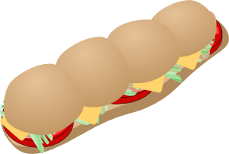
Wie sagt man das? [2/8]
Vokabeln / Phonetik
Wie heißt das auf Deutsch? Sind die [o] gleich oder anders? Lang oder kurz?
das Butterbrot
der Monat
_ _
_ _ _ _ _ _ _ _ _
_ _
_ _ _ _ _
Das [o] ist lang.
Das [o] ist lang.
Notes:
As for previous slide.

Slide 4
Wie sagt man das? [3/8]
Vokabeln / Phonetik
Wie heißt das auf Deutsch? Sind die [a] gleich oder anders? Lang oder kurz?
die Straße
die Tasche
_ _
_ _ _ _ _
_ _
_ _ _ _ _
Das [a] ist lang.
Das [a] ist kurz.
Notes:
As for previous slide.

Slide 5
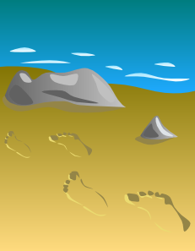
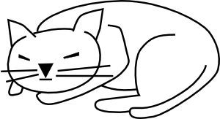
Wie sagt man das? [4/8]
Vokabeln / Phonetik
Wie heißt das auf Deutsch? Sind die [a] gleich oder anders? Lang oder kurz?
der Strand
die Katze
_ _
_ _ _ _ _
_ _
_ _ _ _
Das [a] ist kurz.
Das [a] ist kurz.
Notes:
As for previous slide.

Slide 6
Wie sagt man das? [5/8]
Vokabeln / Phonetik
Wie heißt das auf Deutsch? Sind die [o] gleich oder anders? Lang oder kurz?
die Moschee
die Hose
_ _
_ _ _ _ _ _ _
_ _
_ _ _
Das [o] ist kurz.
Das [o] ist lang.
Notes:
As for previous slide.

Slide 7
Wie sagt man das? [6/8]
Vokabeln / Phonetik
Wie heißt das auf Deutsch? Sind die [e] gleich oder anders? Lang oder kurz?
das Orchester
der Mensch
_ _
_ _ _ _ _ _ _ _
_ _
_ _ _ _ _
Das [e] ist kurz.
Das [e] ist kurz.
Notes:
As for previous slide.

Slide 8
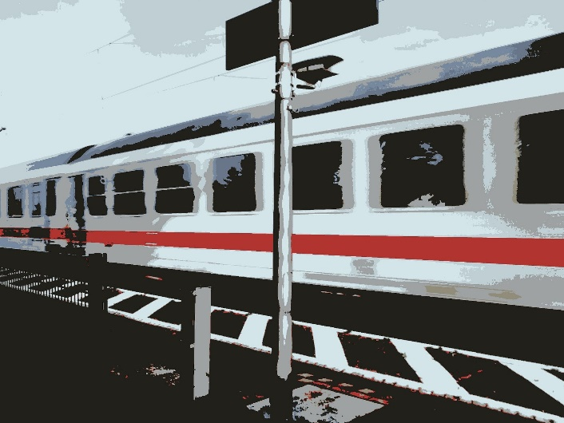
Wie sagt man das? [7/8]
Vokabeln / Phonetik
Wie heißt das auf Deutsch? Sind die [a] gleich oder anders? Lang oder kurz?
die Nacht
der Bahnhof
_ _
_ _ _ _
_ _
_ _ _ _ _ _
Das [a] ist kurz.
Das [a] ist lang.
Notes:
As for previous slide.

Slide 9
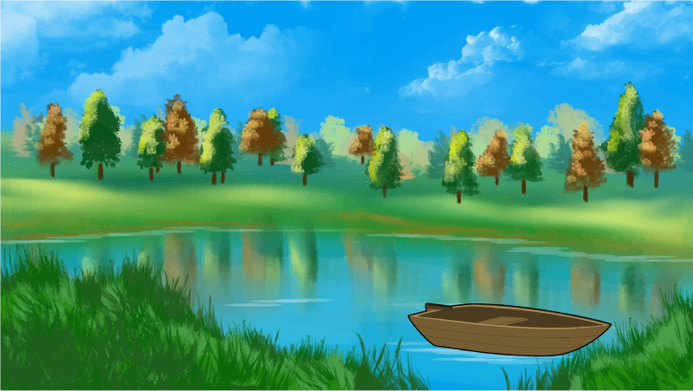
Wie sagt man das? [8/8]
Vokabeln / Phonetik
Wie heißt das auf Deutsch? Sind die [e] gleich oder anders? Lang oder kurz?
[very]
der See
sehr
_ _
_ _
_ _ _
Das [e] ist lang.
Das [e] ist lang.
Notes:
As for previous slide.

Slide 10
Adjektivendungen – R1 und R2
Grammatik
As you know, adjectives add endings when they come in front of a noun.
After sein, use R1 endings because the noun is the subject of the sentence:
R1:
Links ist…
ein alter Hut
eine kurze Hose
_
ein neues Handy
_
_
Only the masculine ending is different in R2!
R2:
Ich habe…
einen alten Hut
eine kurze Hose
ein neues Handy
_
_
_
After most other verbs, use R2 endings, because the noun is the object of the sentence:
In R1 and R2 the plural ending is always –en after an article. Without an article, it is –e.
R1/R2 plural:
keine jungen Leute
junge Leute
_
_
Notes:
Timing: 3 minutes Aim: To recap pronominal adjective agreement in R1(nominative) and R2 (accusative) with indefinite articles. Procedure: 1. Click and present the knowledge in small steps as per animation.
2. Elicit the key understanding that after the verb sein R1 endings are needed, and after most other verbs R2 endings are needed. Note: R1 is also used after werden and heißen but this knowledge will be taught later.

Slide 11
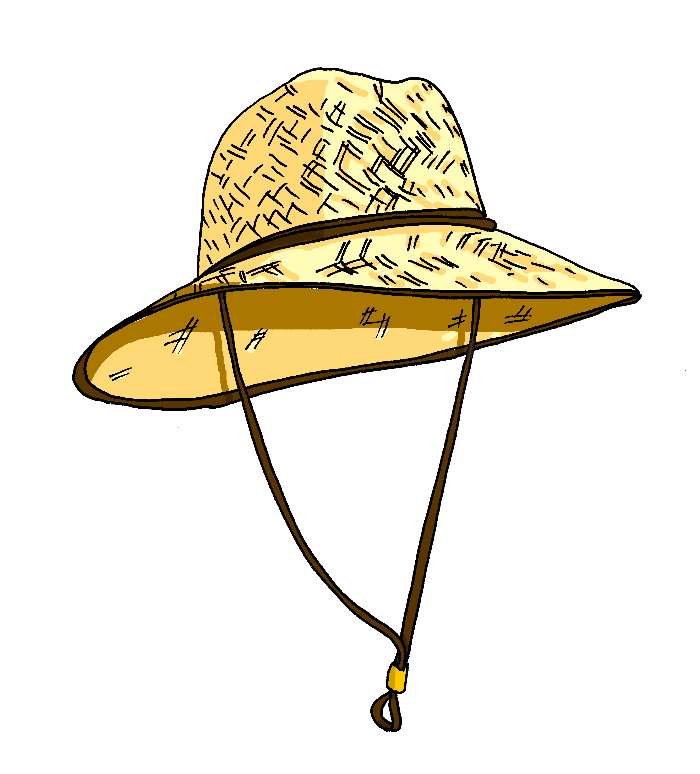
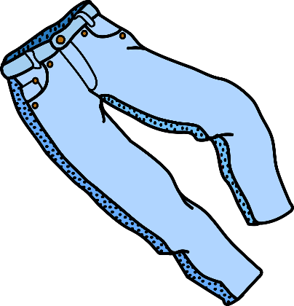
Vokabeln
sprechen
358
Roman (m.)
Konzertprogramm (nt.)
Geldtasche (f.)
der
Shorts(f.)
Sonnenhut (m.)
die
das
Notes:
Timing: 2 minutes Aim: To recap known vocab and prime three compound nouns made of known components, plus ‘der Roman’. All of these items are needed for the following activity. Note: where the words have not previously been taught, (included the compound nouns) the text is presented on the slide and the completely new noun (Roman) glossed in the activity that follows.
Procedure: 1. Ask students: Ist es der, die oder das? Students respond with the article and the word. E.g. der Sonnenhut.
2. Click to see where the word goes.
Word frequency (1 is the most frequent word in German): Sonnenhut [>5000] Geldtasche [>5000] Konzertprogramm [>5000] Roman [1051]
Source: Jones, R.L. & Tschirner, E. (2006). A frequency dictionary of German: core vocabulary for learners. Routledge

Slide 12
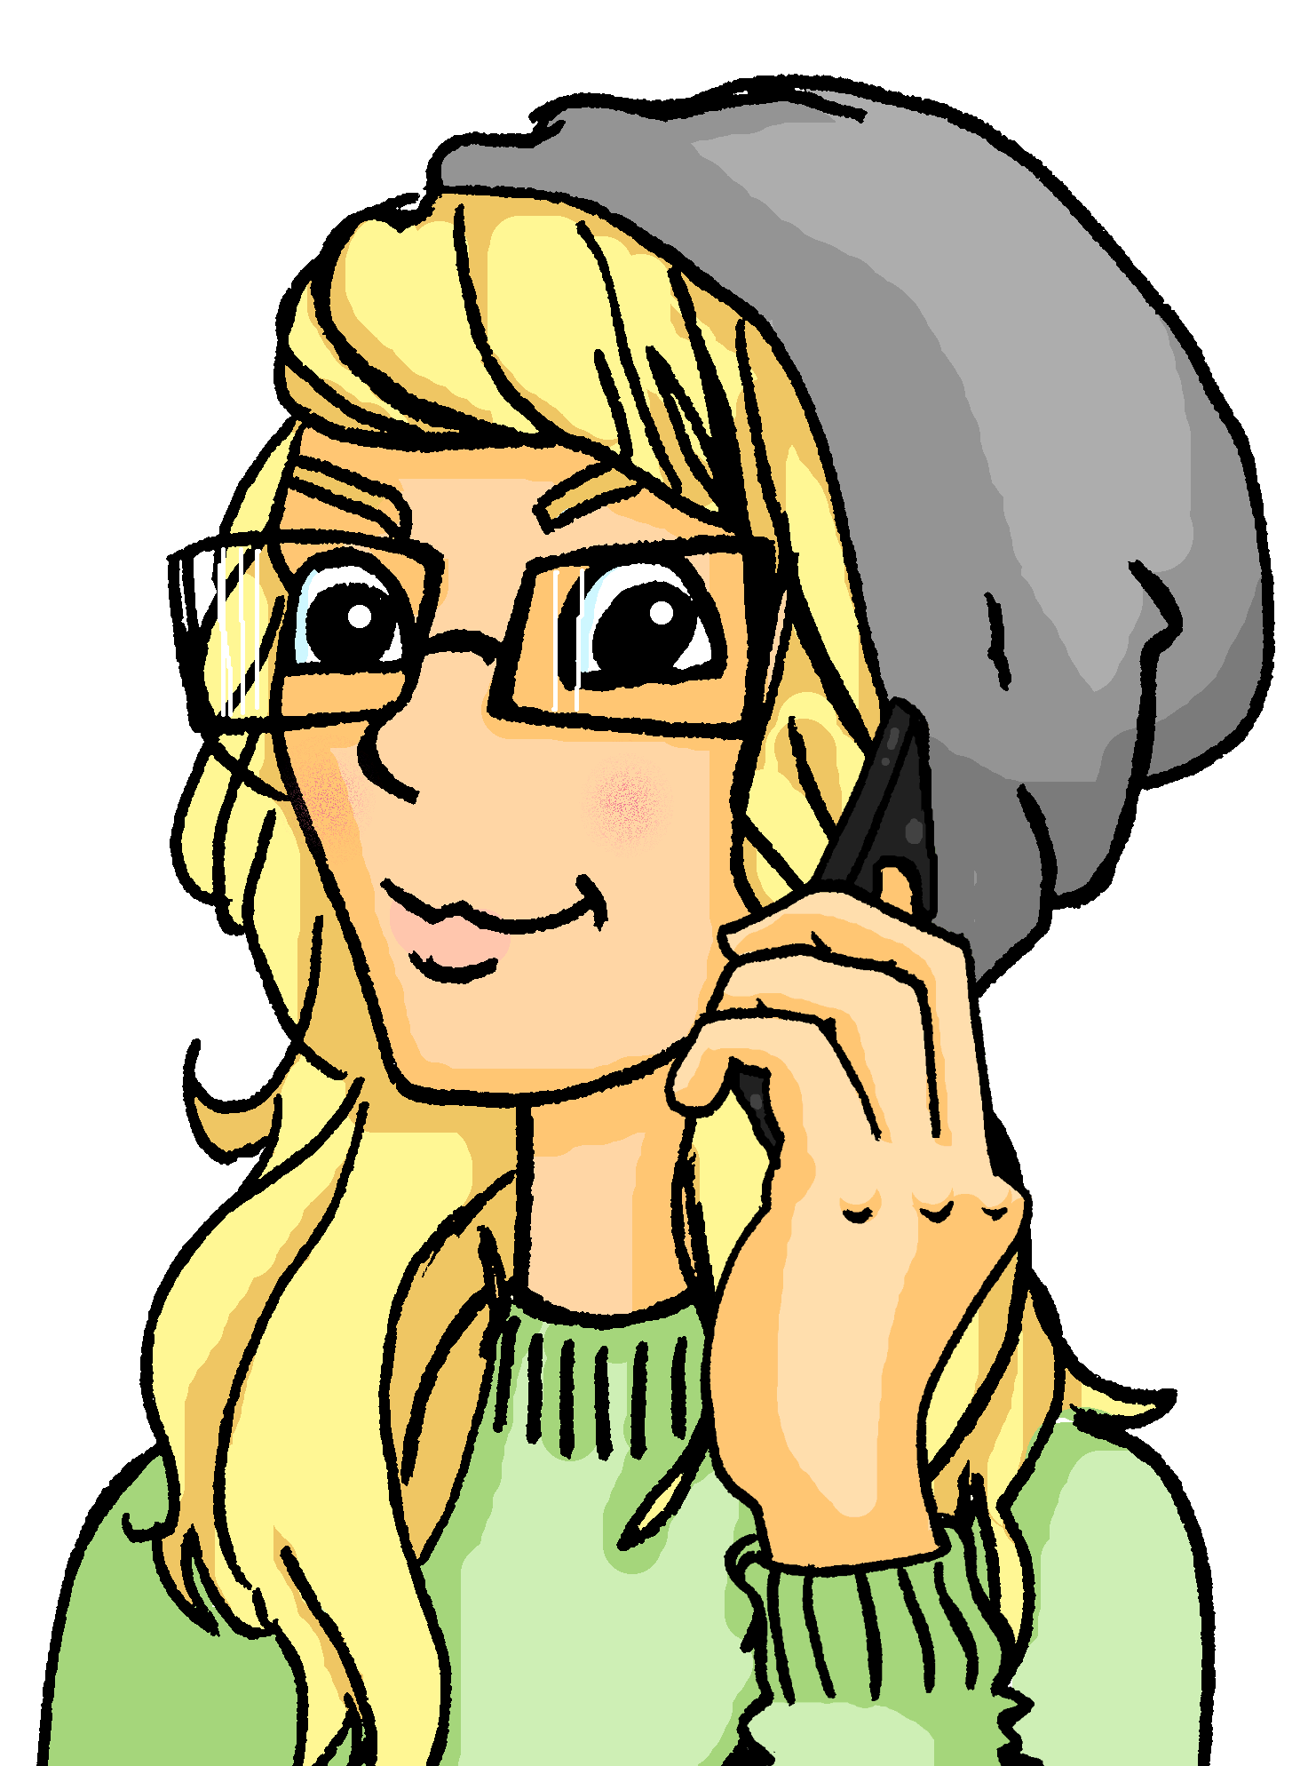
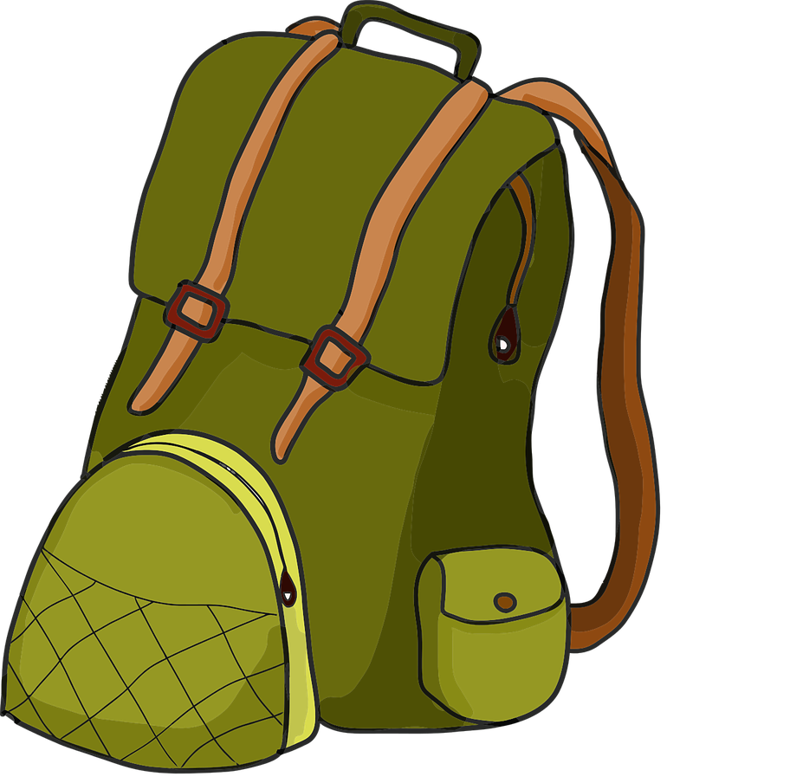
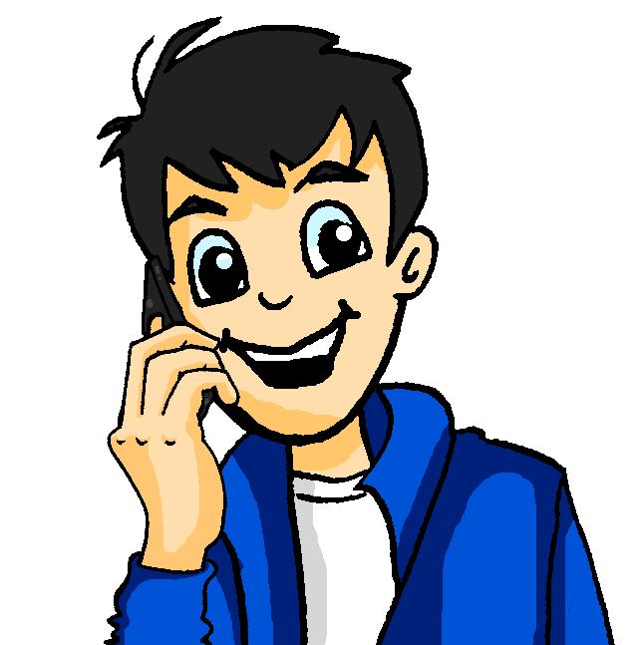
Was ist in deinem Rucksack?
der Sonnenhut – sun hat der Roman – novel
sprechen
Beschreib die Gegenstände*. Benutze die Artikel ein, eine, ein.
der Gegenstand
– object
Ich packe viele Sachen. Zum Beispiel: hier ist ein…
358
praktisch | groß | alt | interessant | kurz
rot | klein | lecker | neu
Notes:
Timing: 5 minutes
Aim: To practise oral production of R1 (nominative) nouns and adjective endings with indefinite articles. Procedure: 1. Students use the adjectives suggested at the bottom of the slide to describe the featured objects. Note: for some groups, teachers may want to add a gender indicator next to the item, e.g., (m.), (f.), (nt.), next to some/all of the nouns.
Word frequency of unknown words and compound nouns (1 is the most frequent word in German):
Gegenstand [1308] Sonnenhut [>5000] Geldtasche [>5000] Konzertprogramm [>5000] Roman [1051]
Source: Jones, R.L & Tschirner, E. (2019). A frequency dictionary of German: Core vocabulary for learners. London: Routledge.

Slide 13
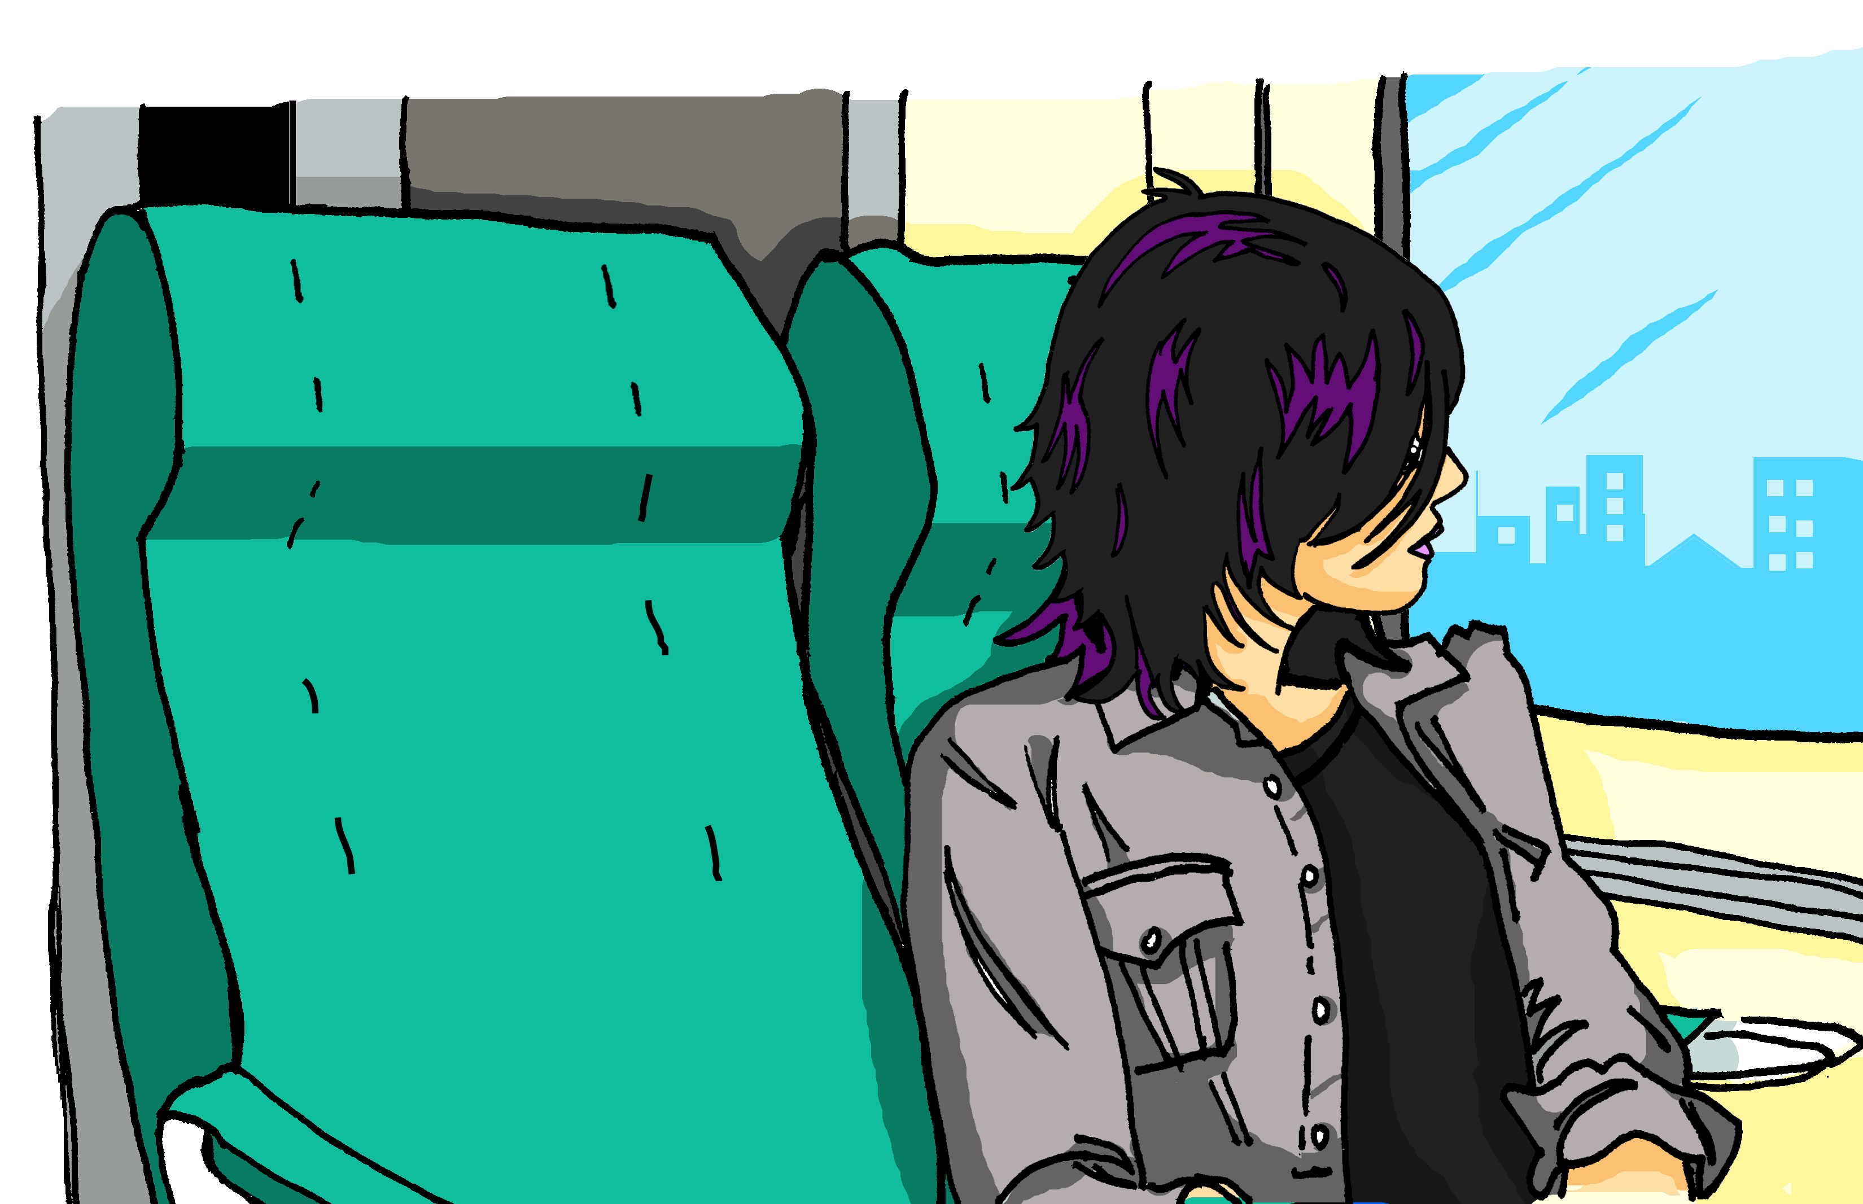
Was hast du durchs Fenster gesehen? [1/10]
schreiben
durchs = durch das
Schreib die Sätze auf Deutsch.
First I saw a long river.
Zuerst habe ich einen langen Fluss gesehen.
Notes:
Timing: 10 minutes (10 slides)
Aim: To practise written production of R2 (accusative) nouns and adjective endings with indefinite articles. Procedure: 1. Give students one minute to try to write the sentence. Ensure they know that they need R2 (accusative). 2. Click to reveal answer. (Click on the answer to hear the full sentence audio, if desired). 3. Clarify any misunderstandings.

Slide 14
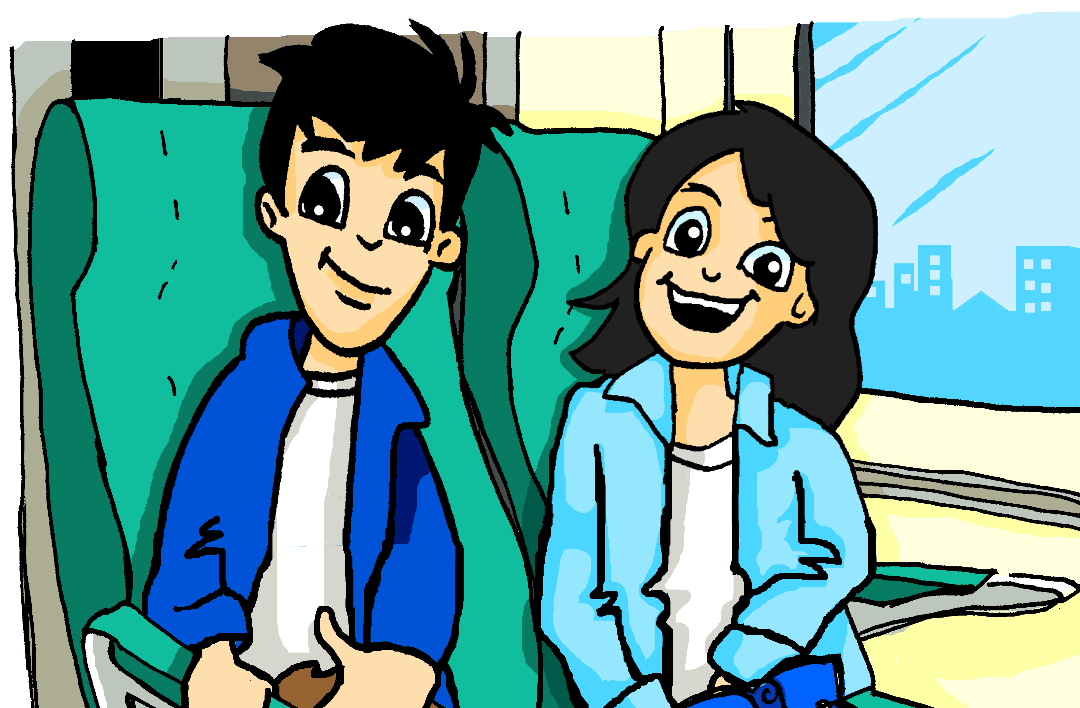
Was hast du durchs Fenster gesehen? [2/10]
schreiben
Schreib die Sätze auf Deutsch.
We saw a pleasant beach.
Wir haben einen angenehmen Strand gesehen.
Notes:
As for previous slide.

Slide 15
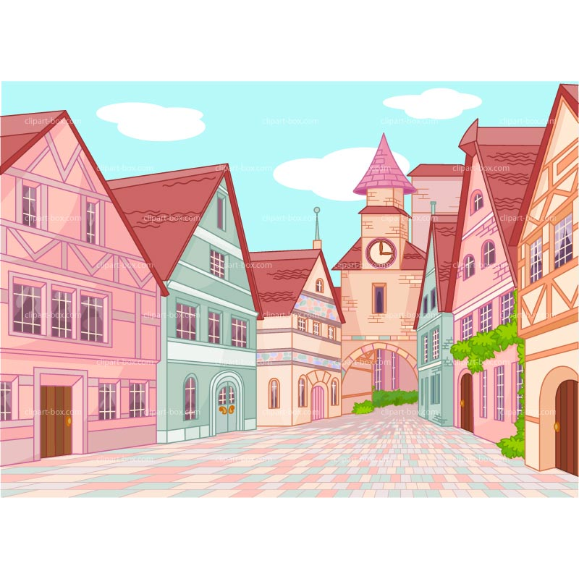
Was hast du durchs Fenster gesehen? [3/10]
schreiben
Schreib die Sätze auf Deutsch.
After that we saw an old street.
Danach haben wir eine alte Straße gesehen.
Notes:
As for previous slide.

Slide 16
Was hast du durchs Fenster gesehen? [4/10]
schreiben
Schreib die Sätze auf Deutsch.
Ich habe einen großen See gesehen.
I saw a large lake.
Notes:
As for previous slide.

Slide 17
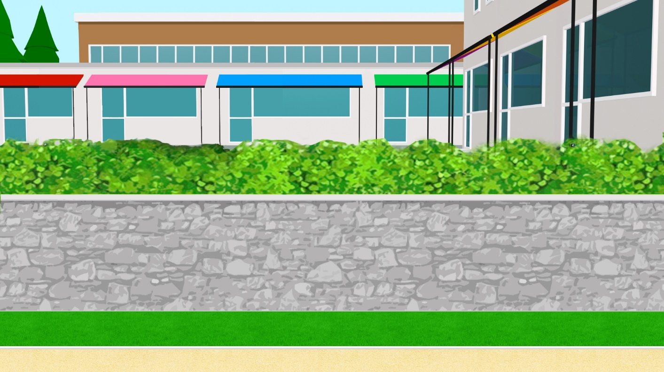
Was hast du durchs Fenster gesehen? [5/10]
schreiben
Schreib die Sätze auf Deutsch.
Ich habe eine schöne Katze gesehen, und...
I saw a beautiful cat, and...
Notes:
As for previous slide.

Slide 18
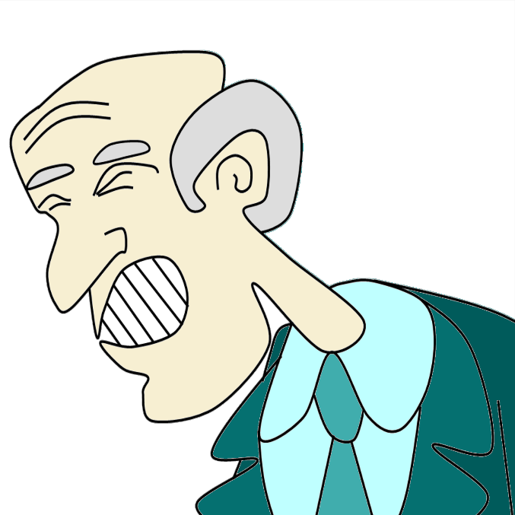
Was hast du durchs Fenster gesehen? [6/10]
schreiben
Schreib die Sätze auf Deutsch.
...ich habe auch einen kranken Mann gesehen.
...I also saw a sick man.
Notes:
As for previous slide.

Slide 19
Was hast du durchs Fenster gesehen? [7/10]
schreiben
Schreib die Sätze auf Deutsch.
Ziemlich oft haben wir schlechtes Wetter gesehen.
Quite often we saw bad weather.
Notes:
As for previous slide.

Slide 20
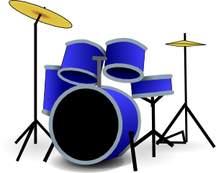
Was hast du durchs Fenster gesehen? [8/10]
schreiben
Schreib die Sätze auf Deutsch.
I saw a new drumkit.
Ich habe ein neues Schlagzeug gesehen.
Notes:
As for previous slide.

Slide 21
Was hast du durchs Fenster gesehen? [9/10]
schreiben
Schreib die Sätze auf Deutsch.
I saw a Turkish mosque.
Ich habe eine türkische Moschee gesehen.
Notes:
As for previous slide.

Slide 22
Was hast du durchs Fenster gesehen? [10/10]
schreiben
Schreib die Sätze auf Deutsch.
Finally I saw lots of/many people.
Schließlich habe ich viele Leute gesehen.
Notes:
As for previous slide.

Slide 23
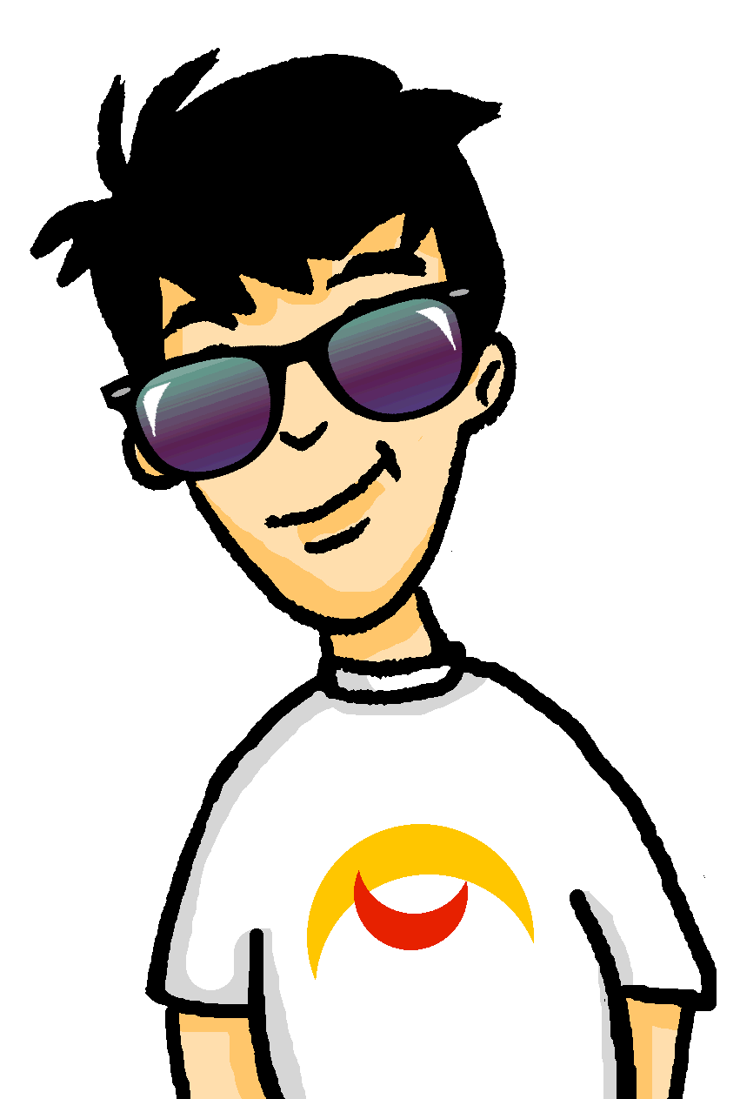
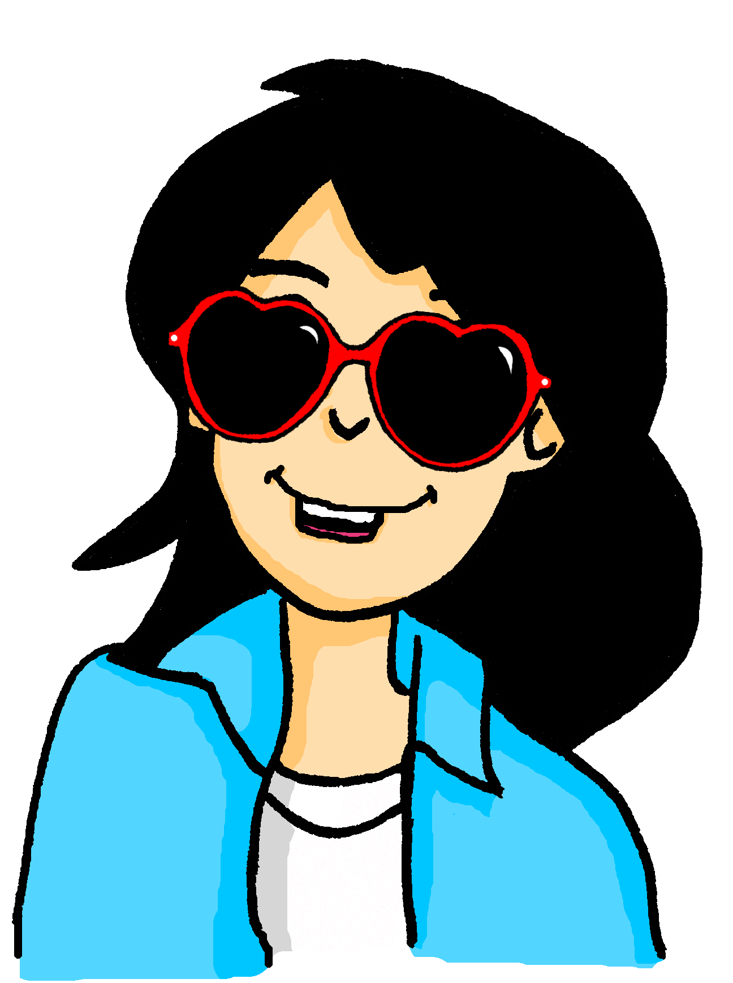
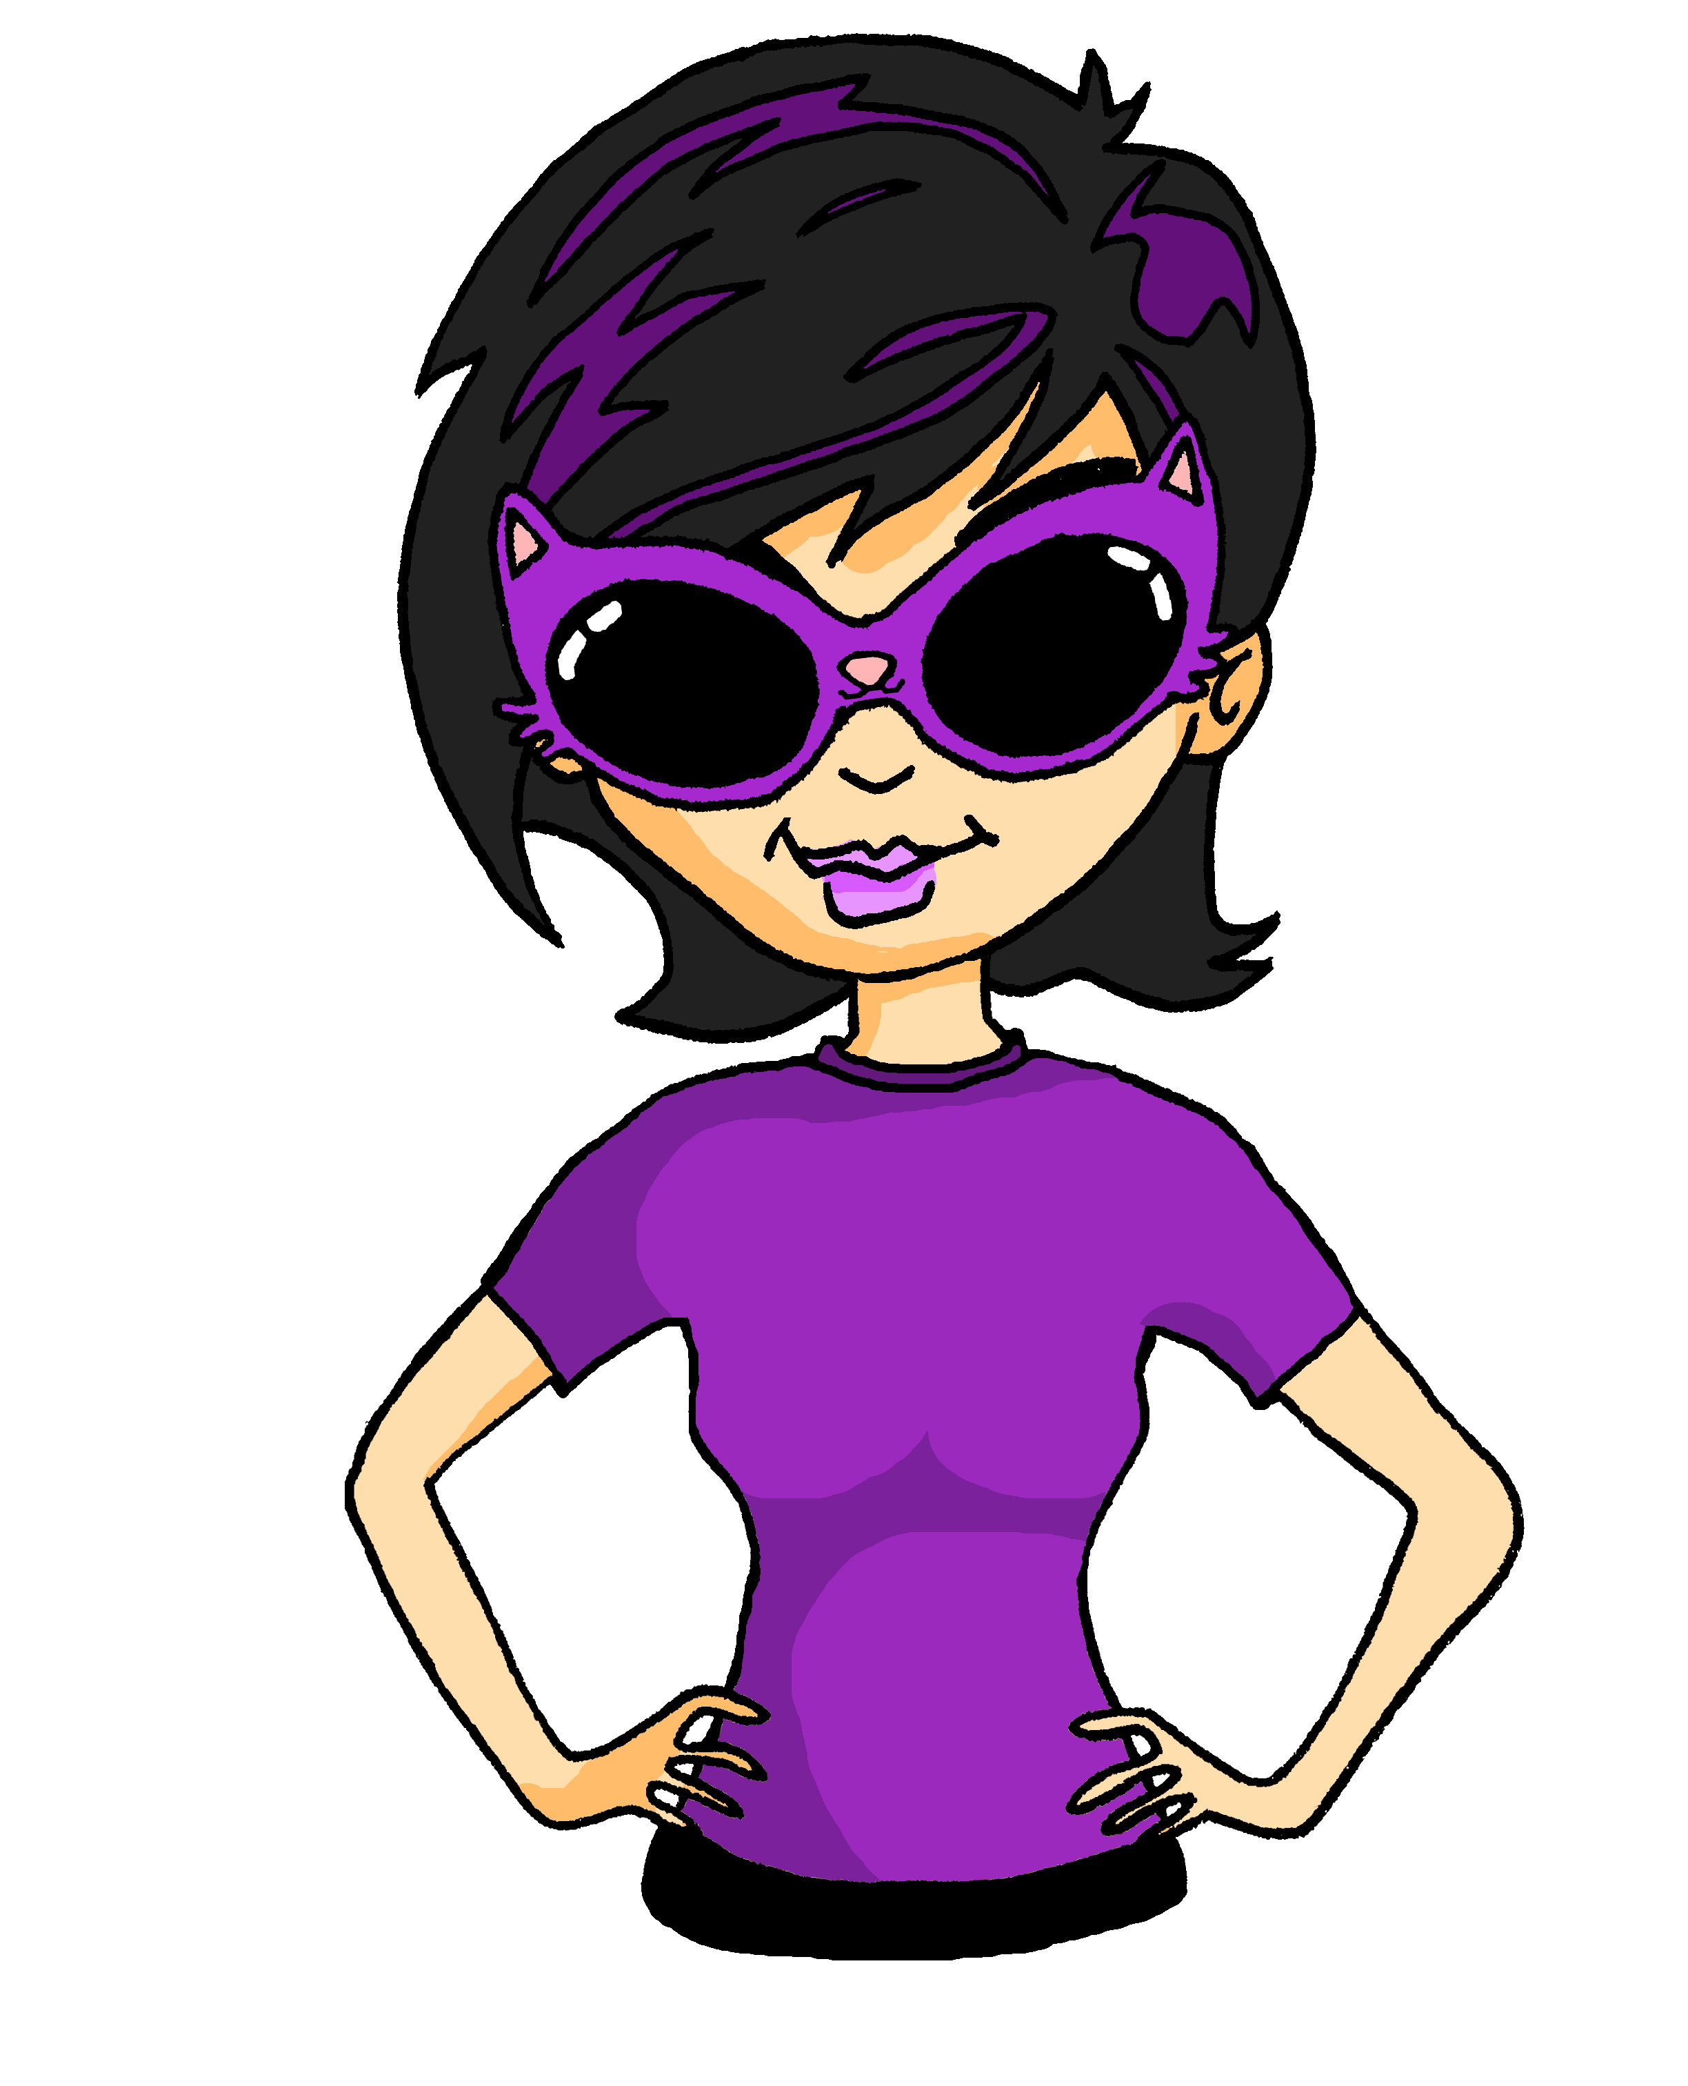
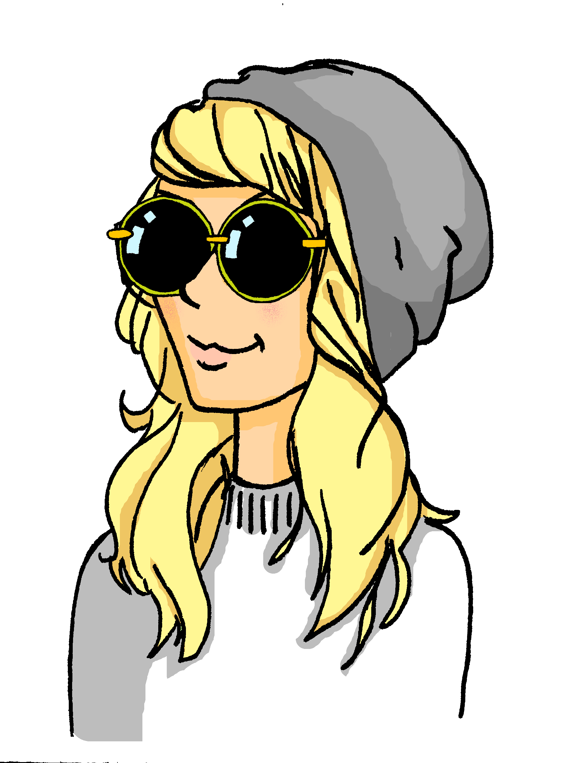
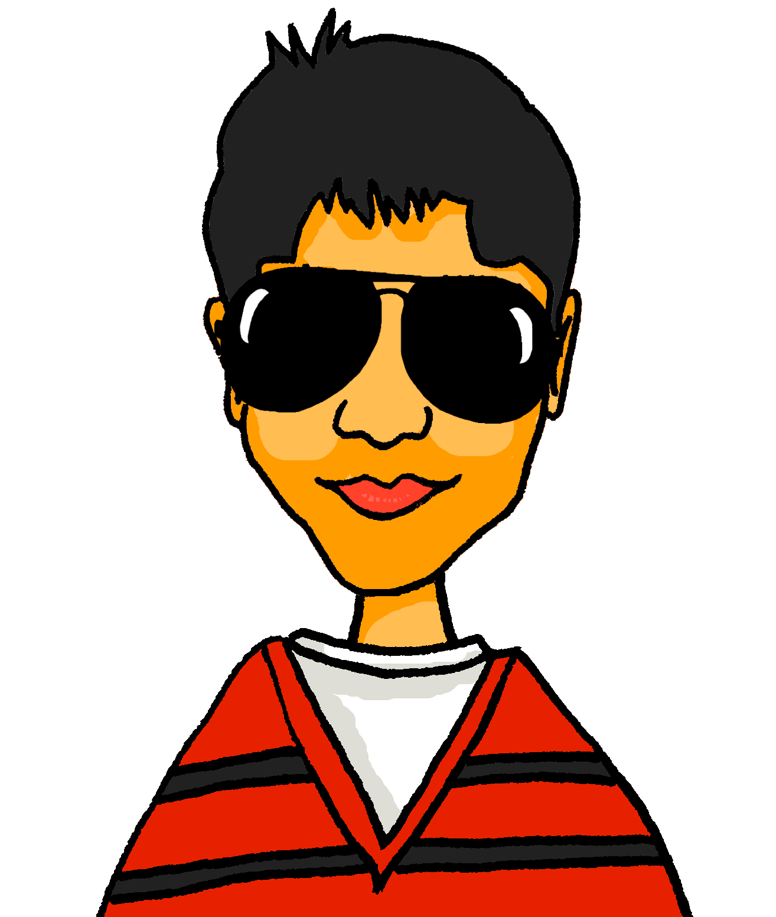
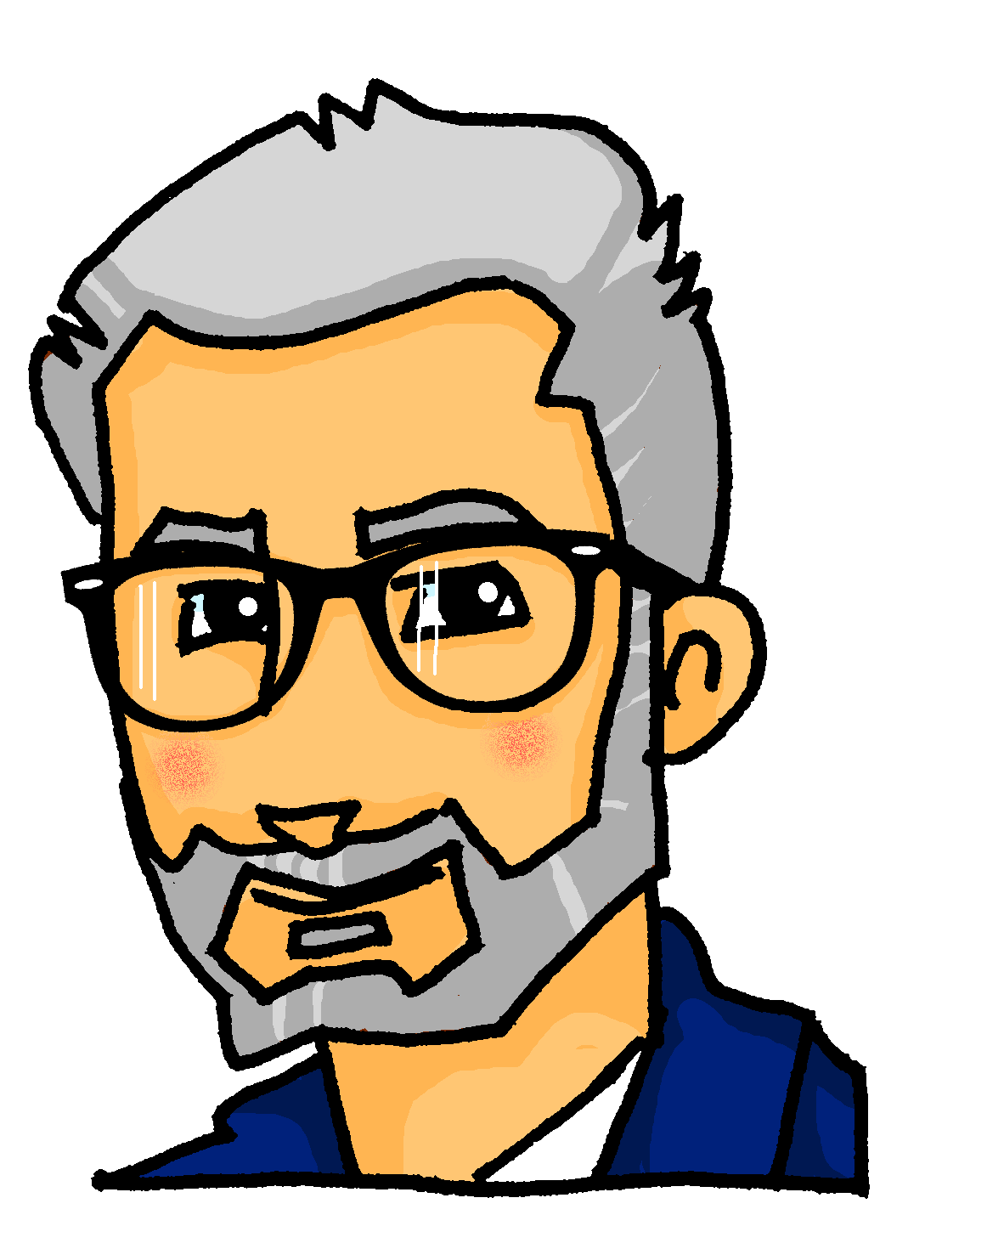
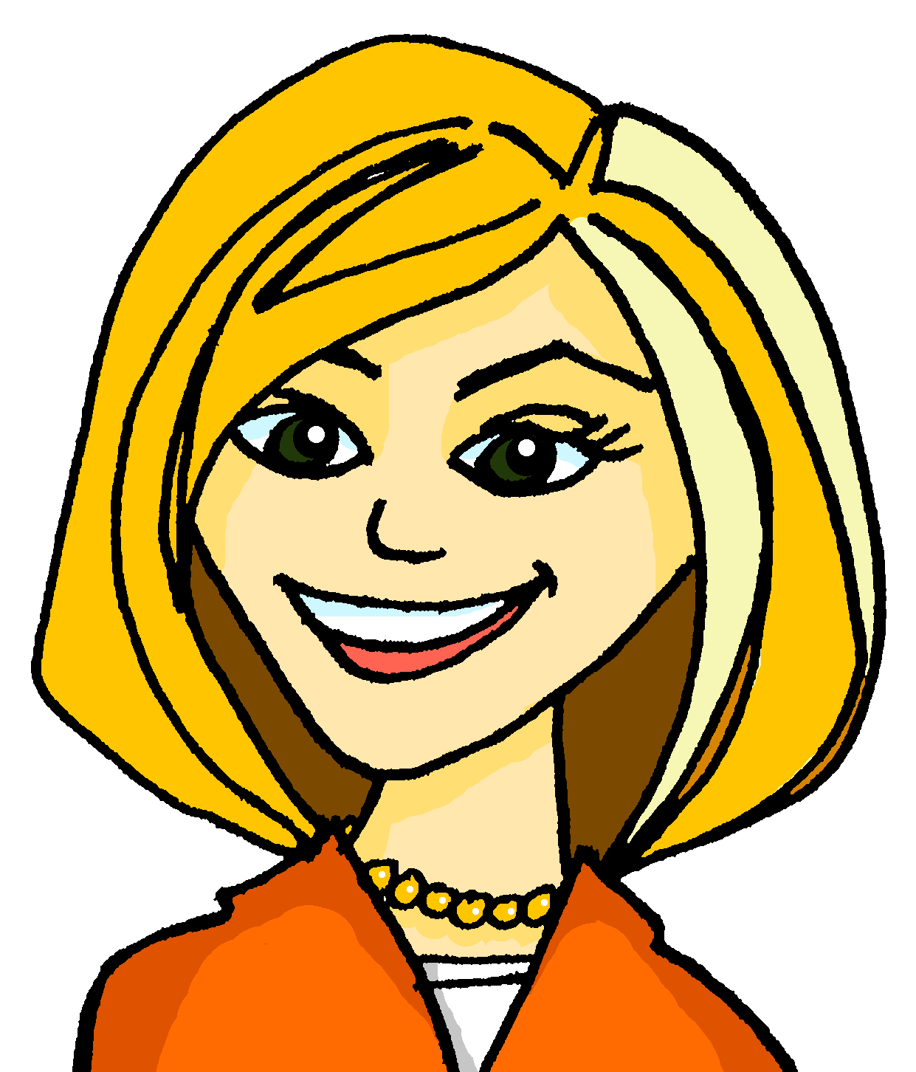
Wie sagt man das auf Englisch?
Später am Bahnhof…
hören
Onkel Antoni und Tante Lena reden über zwei Bands.
Hör zu und schreib die Sätze auf Englisch.
The first band Lärmgarten had a few problems with the sound.
1
die Bühne – stage pünktlich – punctual, on time
Die erste Band Lärmgarten hatte ein paar Probleme mit dem Sound.
Yes, it was not really clear. They also came on stage too late.
2
Ja, er war nicht richtig klar. Sie sind auch zu spät auf die Bühne gekommen.
Perhaps they hadn’t slept well, but you should always be on time, shouldn’t you?
3
Vielleicht haben sie nicht gut geschlafen, aber man soll immer pünktlich sein, oder?
The other band Traumwelt was also not so great.
4
Die andere Band Traumwelt war auch nicht so toll.
I think they played well, but too little.
5
Ich meine, sie haben gut gespielt, aber zu wenig.
Yes, I like their songs, but they stopped their set too early.
6
Ja, ich mag ihre Lieder, aber sie haben zu früh mit ihrem Programm aufgehört.
Notes:
Timing: 10 minutes Aim: to practise comprehension of the perfect and imperfect tenses. Procedure:
This activity can be carried out in a variety of ways:
A – Dictogloss 1. Students listen once and make notes in German (or English). 2. They confer with a partner to try to reconstruct the whole German sentence. 3. They listen and check. 4. They translate their sentence into English. B – Elicited imitation (oral or written) 1. Students listen once to the sentence. 2. There is then a pause for a few seconds. (During this time, students could be silently thinking about the meaning of the sentence in English. OR they could discuss with a partner what the sentence means, trying to arrive at an oral translation.) 3. Then they try to produce the sentence meaning in German (either orally or written) 4. Click to listen and check. 5. Elicit the English meaning of each sentence. C – Aural translation (tweak the animation order for this one) 1. Click to play the German sentence. (It can be played more than once, as needed). 2. Students translate the sentence directly into English. 3. Click to bring up the English version of the sentence. 4. Elicit a German translation of the English sentence from students (either chorally or individually). 5. Click to listen and check.
D – Errorless transcription 1. Students listen to each sentence several times, as many times as they need. 2. They transcribe the full sentence in German. 3. They then translate their sentence into English. 4. Click to listen and check, and click to bring up both German and English sentences. Note: Task D is more straightforward than the other tasks and might be usefully used with classes who need more support.
Transcript:
1. Die erste Band Lärmgarten hatte ein paar Probleme mit dem Sound. 2. Ja, er war nicht richtig klar. Sie sind auch zu spät auf die Bühne gekommen. 3. Vielleicht haben sie nicht gut geschlafen, aber man soll immer pünktlich sein, oder? 4. Die andere Band Traumwelt war auch nicht so toll. 5. Ich meine, sie haben gut gespielt, aber zu wenig.
6. Ja, ich mag ihre Lieder, aber sie haben zu früh mit ihrem Programm aufgehört
Translation:
1. The first band Lärmgarten had a few problems with the sound.
2. Yes, it was not really clear. They also came on stage too late.
3. Perhaps they hadn’t slept well, but you should always be on time, shouldn’t you?
4. The other band Traumwelt was also not so great.
5. I think they played well, but too little.
6. Yes, I like their songs, but they stopped their set too early.

Slide 24
Wie sagt man das auf Englisch?
Später am Bahnhof…
hören
Onkel Antoni und Tante Lena reden über zwei Bands.
Hör zu und schreib die Antworten auf Englisch.
1. What does Antoni say about the first band?
2. Why does Antoni think they arrived late on stage?
3. What does Lena say first about the 2nd band?
4. What does Antoni say they did well?
5. What was the problem with the 2nd band?
6. Which of the two bands do you think Antoni and Lena preferred?
Why do you think this?
They had a few problems with the sound.
die Bühne – stage pünktlich - punctual
Perhaps they had not slept well.
They were not so great.
They played well.
They finished too early.
The 2nd – they played well / Lena likes their songs.
Notes:
THIS IS AN ALTERNATIVE VERSION OF THE LISTENING TASK ON SLIDE 24. In this more holistic version of the task, students listen to one audio text and answer questions in English.
Timing: 10 minutes Aim: to practise comprehension of the perfect and imperfect tenses. Procedure: 1. Set the scene. The five friends are met by Antoni and Lena at the festival. They have already seen two bands. 2. Students listen to the whole conversation (click on the audio player button) and answer the questions.
Transcript:
1. Die erste Band Lärmgarten hatte ein paar Probleme mit dem Sound. 2. Ja, er war nicht richtig klar. Sie sind auch zu spät auf die Bühne gekommen. 3. Vielleicht haben sie nicht gut geschlafen, aber man soll immer pünktlich sein, oder? 4. Die andere Band Traumwelt war auch nicht so toll. 5. Ich meine, sie haben gut gespielt, aber zu wenig.
6. Ja, ich mag ihre Lieder, aber sie haben zu früh mit ihrem Programm aufgehört
Translation:
1. The first band Lärmgarten had a few problems with the sound.
2. Yes, it was not really clear. They also came on stage too late.
3. Perhaps they hadn’t slept well, but you should always be on time, shouldn’t you?
4. The other band Traumwelt was also not so great.
5. I think they played well, but too little.
6. Yes, I like their songs, but they stopped their set too early.

Slide 25
der Komparativ
Grammatik
As you know, we compare difference like this in German:
Wolfgangs Rucksack war größer als Mias Rucksack.
Wolfgang’s rucksack was bigger than Mia’s rucksack.
And where two things are the same, we compare like this:
Remember: war, hatte and es gab are single verb options for describing in the past.
Wolfgang war so glücklich wie Mia.
Wolfgang was as happy as Mia.
Notes:
Timing: 1 minute Aim: To quickly recap the structure for comparing difference and similarities, highlighting the use of opposite adjectives to express the same meaning.
Procedure: 1. Click on the mouse to animate the explanation.
2. Ensure student understanding at each stage.

Slide 26
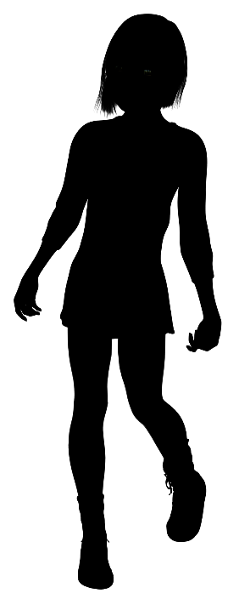
Wie sagt man das auf Deutsch?
schreiben
Die Freunde hören zwei englische Konzertbesucher.
Schreib ihre Konversation auf Deutsch.
Lärmgarten was not as good as Traumwelt.
Yes, Traumwelt played better.
Yes, and Lärmgarten’s look* was more modern than their look*.
Traumwelt’s programme was shorter, though.
* look – der Look
Notes:
Timing: 3 minutes Aim: to practise production of comparatives. Procedure: 1. Students translate the four sentences. 2. Next slide has answers. Note: this has come up before but teachers may want to remind students that German omits the possessive apostrophe with proper nouns. i.e., Traumwelts Programm, Lärmgartens Look.

Slide 27
Wie sagt man das auf Deutsch?
schreiben
Die Freunde hören zwei englische Konzertbesucher.
Schreib ihre Konversation auf Deutsch.
Lärmgarten was not as good as Traumwelt.
Lärmgarten war nicht so gut wie Traumwelt.
Yes, Traumwelt played better.
Ja, Traumwelt hat besser gespielt.
Yes, and Lärmgarten’s look* was more modern than their look*.
Traumwelt’s programme was shorter, though.
Ja, und Lärmgartens Look war moderner als ihr Look.
Traumwelts Programm war aber kürzer.
* look – der Look
Notes:
ANSWERS

Slide 28
Hier ist es extrem cool!
Cześć mamo! ist Hallo Mutti auf Polnisch.
lesen
When is each activity 1-6? Past, Present or Future?
PAST
Cześć mamo!
1. Going to a concert 2. Seeing the 2nd band 3. Seeing that band again 4. Having dinner 5. Talking about the day 6. Going to bed
PAST
Gestern war toll!
FUTURE
FUTURE
Ich bin mit Mia auf ein Konzert gegangen.
PRESENT
Die zweite Band hat sehr gut gespielt.
PAST
Nächstes Jahr werde ich sie noch einmal sehen.
Wir essen bald, aber später als gestern.
Ich mag deutsches Essen!
Beim Abendessen* reden wir immer über den Tag.
Gestern Abend sind wir sehr spät ins Bett gegangen!
Katja xxx
*beim Abendessen – at the evening meal
Notes:
Timing: 6 minutes Aim: To practise recognition of past, present and future sentences. Procedure: 1. Click to bring up the speech bubble explaining the Polish salutation.
2. Students determine whether each activity is in the past, present or future.
3. Clicks bring up the answers one by one.
Word frequency of unknown words (1 is the most frequent word in German):
Band [>5000] Abendessen [3907] Source: Jones, R.L & Tschirner, E. (2019). A frequency dictionary of German: Core vocabulary for learners. London: Routledge.

Slide 29
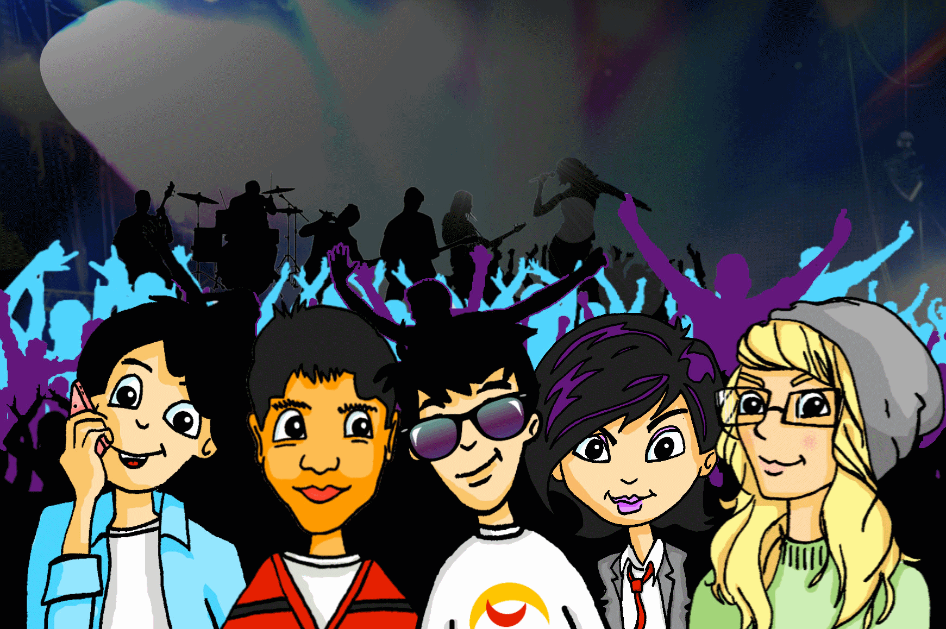
Beschreib das Bild
sprechen
Wie sagt man das?
1. The five friends are at a concert. 2. They have already heard a great band. 3. The music was really good. 4. They danced and sang a lot. 5. A new band begins to play. 6. Heidi is going to dance again.
Notes:
Timing: 3 minutes
Aim: To practise oral production of a range of revisited structures, including present, future, perfect and imperfect tenses. Procedure: 1. Students describe the photo in German, translating the English sentences into German.
2. Suggested answers are on the next slide. Note: Some classes may need teacher scaffolding through this task.

Slide 30
Antworten
sprechen
Wie sagt man das?
1. The five friends are at a concert.
2. They have already heard a great band.
3. The music was really good.
4. They danced and sang a lot.
5. A new band begins to play.
6. Heidi is going to dance again.
1. Die fünf Freunde sind auf einem Konzert.
2. Sie haben schon eine tolle Band gehört.
3. Die Musik war wirklich/sehr gut.
4. Sie haben viel getanzt und gesungen.
5. Eine neue Band beginnt zu spielen.
6. Heidi wird noch einmal tanzen.
Notes:
Timing: 2 minutes
Aim: To provide the answers to the activity on the previous slide.
Procedure: 1. Click to bring up the suggested answers one by one.
Word frequency of unknown words (1 is the most frequent word in German):
Band [>5000] Source: Jones, R.L & Tschirner, E. (2019). A frequency dictionary of German: Core vocabulary for learners. London: Routledge.

Slide 31
Fragen
sprechen
1. Was ist auf dem Bild?
2. Bist du schon auf ein Konzert gegangen?
3. Welche Band willst du ‘live’ sehen?
Notes:
Timing: 3 minutes
Aim: To practise oral responses in a more holistic task, using nouns and adjective endings with indefinite articles and the imperfect and perfect tenses. Procedure: 1. Students describe the photo in German, responding to the first question. 2. They then answer the two follow up questions with their own information.

Slide 32
Narrating past events
Revisit the perfect tense, plural nouns, dates and question-forming
Revisit several SSC
Y8 German
Term 3.2 - Week 2 - Lesson 64
Author name(s): Stephen Owen / Rachel Hawkes
Artwork: Steve Clarke
Date updated: 20/12/21
Notes:
Artwork by Steve Clarke. All additional pictures selected are available under a Creative Commons license, no attribution required.
Native-speaker teacher feedback provided by Stephanie Cross.
Learning outcomes (lesson 1): Consolidation of several SSC Consolidation of plural rules 1-5 Consolidation of dates Consolidation of question-forming in the perfect tense
Word frequency (1 is the most frequent word in German):
8.3.2.2 (revisit) benutzen [1119] hören [146] können, kann [23] schlafen [679] tanzen [1497] verstehen [211] Butterbrot [>5009] Konzert [2350] Schlagzeug [>5009] Bahnhof [2027] Deutsch [112] Fluss [1687] Hut [2763] Mensch [90] Monat [316] Schauspieler [1704] See [1317] Strand [1966] Antwort [522] Hose [2156] Katze [2235] Leute [224] Mathematik [1636] Moschee [>5009] Nacht [325] Nummer [806] Straße [391] Tasche [1804] Woche [219] Orchester [4113] angenehm [2214] früh [366] krank [1321] leicht [311] nett [1565] schlecht [327] spät [169] toll [972] türkisch [1531] danach [457] immer [64] schließlich [351] sehr [81] ziemlich [605] zuerst [880] und [2] dreißig [2056] dreizehn [4772] einunddreißig [>5009] elf [1507] sechzehn [4924] siebzehn [>5009] zwanzig [1359] einundzwanzig [>5009] zwölf [1080] ja [45] nein [148] nicht [11] wie geht's? [n/a]
Source: Jones, R.L & Tschirner, E. (2019). A frequency dictionary of German: Core vocabulary for learners. London: Routledge.
The frequency rankings for words that occur in this PowerPoint which have been previously introduced in NCELP resources are given in the NCELP SOW and in the resources that first introduced and formally re-visited those words.
For any other words that occur incidentally in this PowerPoint, frequency rankings will be provided in the notes field wherever possible.

Slide 33
Ein WhatsApp
sprechen / hören / schreiben
Person A: Lies den Text laut vor.
Person B: Ohne die Tafel anzuschauen*, hör zu und schreib jedes Wort mit den SSC [ei] und [ie].
* anschauen = to look at
Person A [Mia]
Person B [Katja]
Ja, Mia. Ich lerne es seit dreizehn Jahren und ich kann es immer noch nicht. Ich benutze manchmal noch ein Wörterbuch! Ich denke aber, dass Polnisch eine ziemlich schöne Sprache ist.
Hey Katja! Ich verstehe kein Wort. Polnisch ist nicht leicht, oder? Ich muss sagen, ich finde es sehr schwierig. Meinst du nicht?
Notes:
Timing: 6 minutes
Aim: a paired read aloud task to practise oral production and recognition of words containing the SSC [ei] and [ie] at text level. The task revisits further items of vocabulary from this week’s list, and additional previously taught vocabulary.
Procedure:
1. Ask the students to read the instructions and check their understanding. At this point, advise student B to turn away from the board.
2. Click to bring up the text for student A.
3. Student A reads the text to student B who writes all the words containing SSC [ei] and [ie].
4. Click again to hide the text that was just used.
5. Students then swap roles.
6. Teachers can use the answer slide (next slide) to bring the activity to a close. Elicit the meanings of the target words in English.
7. Teachers may also want to ask students to consider the meanings of the texts as a whole before moving on. Give pairs a minute per text and then take feedback.

Slide 34
Antworten
Person A
Person B
seit
kein
dreizehn
keine
ein
leicht
eine
schwierig
ziemlich
meinst
Notes:
Timing: 2 minutes
Aim: To provide the answers to the activity on the previous slide.
Procedure: 1. Click to bring up the suggested answers one by one.

Slide 35
Intensifiers
Vokabeln
kaum
Put these adverbs in order of intensity:
ein bisschen
sehr
ganz
ein bisschen
ziemlich
sehr
absolut
wirklich
kaum
ziemlich
wirklich
besonders
zu
besonders
ganz
In conversation other intensifiers are also popular: e.g. total, super, extra, extrem, enorm
absolut
zu
Notes:
Timing: 3 minutes Aim: To revisit previously learnt intensifiers. Procedure: 1. Students work alone or in pairs / small groups to try to order the adverbs in order of intensity. 2. Click through the animations to reveal the answers.

Slide 36
Was meinen sie?
das Stein – stone der Riese – giant der Tod – death
Phonetik
Sag die Wörter. Wie heißt das auf Englisch?
Diese Band ist steinalt!
Der Gitarrist spielt ultraschnell!
1
Was?! Ich finde sie supertoll!
2
8
Der Schlagzeuger ist extrem schlecht!
Ja! Sie sind riesengroß!
7
3
Ich bin todsicher, dass ich ihn kenne!
5
4
6
Dieser Song ist todlangweilig!
Ja, und extralang! ☹
Notes:
Timing: 2 minutes Aim: To practise a range of SSC, and use a variety of colloquial intensifiers. Procedure: 1. Students work in pairs, taking it in turns to read a sentence aloud and focusing on the pronunciation of the highlighted portion of each word.
2. Students then try to work out the meaning of each colloquial adjective form in English.
3. Teacher to elicit answers from the group.
Word frequency unknown words (1 is the most frequent word in German):
Riese [4585] Stein [1181] Tod [541]
Word frequency cognate words (1 is the most frequent word in German):
Gitarrist [>5000] Schlagzeuger [>5000] extrem [1127] extra [2925] super [1772] ultra [>5000]
Source: Jones, R.L & Tschirner, E. (2019). A frequency dictionary of German: Core vocabulary for learners. London: Routledge.

Slide 37
Plurals
Grammatik
We know five ways to form plurals in German:
Rule 1
>90% masculine nouns >75% neuter nouns
die Flüsse
Add –e at the end (with or without an umlaut).
die Konzerte
Rule 2
masculine/neuter
die Fehler
Words ending in -EL or -EN or -ER may not change.
die Orchester
die Wochen
Rule 3
Add either -n or –en.
90% feminine nouns
die Antworten
Rule 4
Add –er at the end (with or without an umlaut).
>25% neuter nouns
die Bücher
Rule 5
Add –s.
borrowed nouns
die Bands
Remember: the word for ‘the’ is ‘die’ for all plural nouns (in R1 and R2).
Notes:
Timing: 2 minutes Aim: To revisit the five previously learnt plural rules. Procedure: 1. Click through the animations. 2. It is animated so that the examples are provided, and students should volunteer the rule. Note: the challenge could be increased here, if teachers either remove the examples or try to elicit them from students (changing the animations).

Slide 38
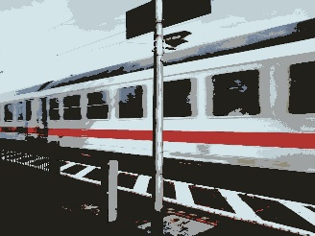
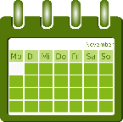
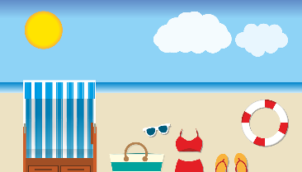
Wie viele?
sprechen
Hier sind zwei...
Rule 1
Monate
Bahnhöfe
Konzerte
Hüte
Strände
Notes:
Note: Following this set, there is a 2nd (more straightforward) set of these five slides, which give the singular forms. This supports students’ production, and allows all their attention to be focused on the change from singular to plural, without the additional challenge of recalling the nouns.
Timing: 5 minutes
Aim: To practise oral production of plural nouns with the five previously learnt rules. Procedure: 1. Click once to make the applicable rule appear.
2. Students try to say the correct plural of each noun pictured (all belong to the same plural type).
3. Click to bring up the answers one by one.

Slide 39
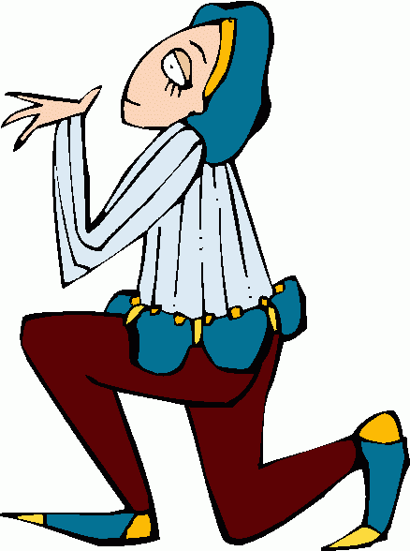
Wie viele?
sprechen
Hier sind zwei...
Rule 2
Lehrer
Orchester
Schauspieler
Onkel
Mädchen
Notes:
As for previous slide.

Slide 40
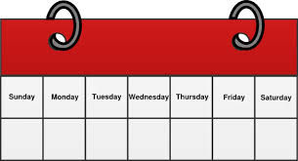
Wie viele?
sprechen
Hier sind zwei...
358
358
Rule 3
Nummern
Taschen
Wochen
Gitarren
Hosen
Notes:
As for previous slide.
Word frequency of cognate words (1 is the most frequent word in German):
Gitarre [>5000] Source: Jones, R.L & Tschirner, E. (2019). A frequency dictionary of German: Core vocabulary for learners. London: Routledge.
Note: die Nummer, whilst ending in –er, is feminine and its plural conforms to the majority plural rule for feminine nouns.

Slide 41
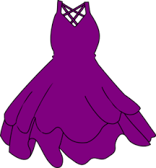
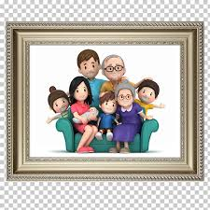
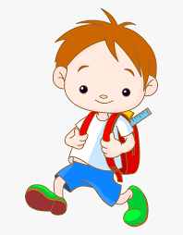
Wie viele?
sprechen
Hier sind zwei...
Rule 4
Bücher
Kleider
Bilder
Männer
Kinder
Notes:
As for previous slide.

Slide 42
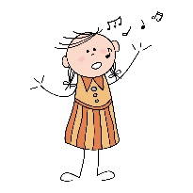
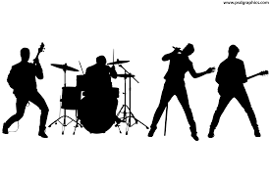
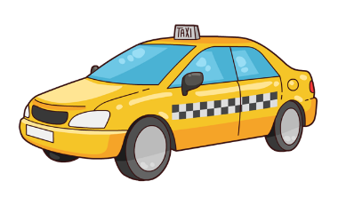
Wie viele?
sprechen
Hier sind zwei...
Rule 5
Songs
Handys
Bands
Parks
Taxis
Notes:
As for previous slide.
Word frequency of cognate words (1 is the most frequent word in German):
Band [>5000] Park [2141] Song [3373] Taxi [2999] Source: Jones, R.L & Tschirner, E. (2019). A frequency dictionary of German: Core vocabulary for learners. London: Routledge.

Slide 43
Wie viele?
sprechen
Hier sind zwei...
Rule 1
[der Monat]
[der Bahnhof]
Monate
Bahnhöfe
[das Konzert]
Konzerte
[der Hut]
[der Strand]
Hüte
Strände
Notes:
MORE STRAIGHTFORWARD VERSION OF THE PREVIOUS ACTIVITY
Timing: 5 minutes
Aim: To practise oral production of plural nouns with the five previously learnt rules. Procedure: 1. Click once to make the applicable rule appear.
2. Students try to say the correct plural of each noun pictured (all belong to the same plural type).
3. Click to bring up the answers one by one.

Slide 44
Wie viele?
sprechen
Hier sind zwei...
Rule 2
[das Orchester]
[der Lehrer]
Lehrer
Orchester
[der Schauspieler]
Schauspieler
[der Onkel]
[das Mädchen]
Mädchen
Onkel
Notes:
As for previous slide.

Slide 45
Wie viele?
sprechen
358
Hier sind zwei...
358
[die Nummer]
Rule 3
[die Tasche]
Nummern
Taschen
[die Woche]
Wochen
[die Gitarre]
[die Hose]
Gitarren
Hosen
Notes:
As for previous slide.
Word frequency of cognate words (1 is the most frequent word in German):
Gitarre [>5000] Source: Jones, R.L & Tschirner, E. (2019). A frequency dictionary of German: Core vocabulary for learners. London: Routledge.
Note: die Nummer, whilst ending in –er, is feminine and its plural conforms to the majority plural rule for feminine nouns.

Slide 46
Wie viele?
sprechen
Hier sind zwei...
[das Kleid]
Rule 4
[das Buch]
Bücher
Kleider
[das Bild]
[das Kind]
Bilder
[der Mann]
Männer
Kinder
Notes:
As for previous slide.

Slide 47
Wie viele?
sprechen
Hier sind zwei...
Rule 5
[der Song]
[das Handy]
Songs
[die Band]
Handys
Bands
[das Taxi]
[der Parks]
Parks
Taxis
Notes:
As for previous slide.
Word frequency of cognate words (1 is the most frequent word in German):
Band [>5000] Park [2141] Song [3373] Taxi [2999] Source: Jones, R.L & Tschirner, E. (2019). A frequency dictionary of German: Core vocabulary for learners. London: Routledge.

Slide 48
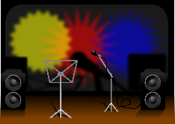
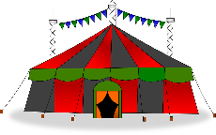
Wo sind sie?
* anschauen = to look at
hören / sprechen
Heidi hat Wolfgang verloren. Was sagt sie über WhatsApp?
Person A liest. Person B (ohne die Tafel anzuschauen*) schreibt die Nummern auf. Dann bist du Heidi.
Person A [Heidi]
Person B [Wolfgang]
Wo bist du? Hör mal, ich stehe am Kiosk 35. Vor mir ist die Bühne 11. Hinter mir sind die Toiletten. Das ist Nummer 27 auf dem Plan. Ich sehe auch das Geschäft, Nummer 36. Das nächste Konzert beginnt in 16 Minuten!
die Bühne [stage]
der Plan [map]
das Zirkuszelt [circus tent]
die Fußmassage [foot massage]
Hi! ich stehe neben dem Zirkuszelt. Das ist Nummer 17 auf dem Plan. Vor mir sehe ich das Café, Nummer 23. Da ist auch die Fußmassage, Nummer 39… Jetzt haben wir nur 12 oder 13 Minuten!
Notes:
Timing: 4 minutes (including feedback)
Aim: A paired read aloud task to practise oral production and recognition of words for numbers at text level. There are some unknown words to pronounce in the text, too.
Procedure:
1. Ask the students to read the instructions and check their understanding. At this point, advise student B to turn away from the board.
2. Click to bring up the text for student A.
3. Student A reads the text to student B who writes down all the numbers (in digits).
4. Click again to hide the text that was just used.
5. Students then swap roles.
6. Click on the speech bubbles to hear the texts.
7. Teachers can use the answer slide (next slide) to bring the activity to a close. Elicit the pronunciations of each number from students chorally.
Transcript:
Wo bist du? Hör mal, ich stehe am Kiosk 35. Vor mir ist die Bühne 11. Hinter mir sind die Toiletten. Das ist Nummer 27 auf dem Plan. Ich sehe auch das Geschäft, Nummer 36. Das nächste Konzert beginnt in 16 Minuten!
Hi! ich stehe neben dem Zirkuszelt. Das ist Nummer 17 auf dem Plan. Vor mir sehe ich das Café, Nummer 23. Da ist auch die Fußmassage, Nummer 39… Jetzt haben wir nur 12 oder 13 Minuten!

Slide 49
Antworten
Person A
Person B
17
siebzehn
35
fünfunddreißig
23
dreiundzwanzig
11
elf
39
neununddreißig
27
siebenundzwanzig
12
zwölf
36
sechsunddreißig
13
dreizehn
16
sechzehn
Notes:
Timing: 2 minutes
Aim: To provide the answers to the activity on the previous slide.
Procedure: 1. Click to bring up the suggested answers one by one.
2. Elicit the numbers chorally from the class for additional practice, as required.

Slide 50
Wann ist das?
Grammatik
Use ‘der’ because it’s ‘der Tag’.
Don’t use ‘of’ in German.
As in English, use ordinal numbers to say dates in German:
Add -te to the numbers 1-19:
Heute ist der neunte Juli.
Today is the ninth of July.
Exceptions:
Add -ste to the numbers 20+:
Heute ist der zwanzigste August.
der erste - 1st
Today is the twentieth of August.
der dritte - 3rd
To say ‘on the’ use an + dem → am:
der siebte - 7th
das Konzert ist am neunten Juli.
Note: After ‘am’ also add -n to the number.
Nein! Es ist am zwanzigsten August.
Notes:
Time: 2 minutes
Aim: To recap how to form ordinal numbers in German, and how to use them to say which day it is (R1-nominative) and when an event is taking place (an+R3-dative).
Procedure: 1. Click to present the information. 2. Elicit English from students.

Slide 51
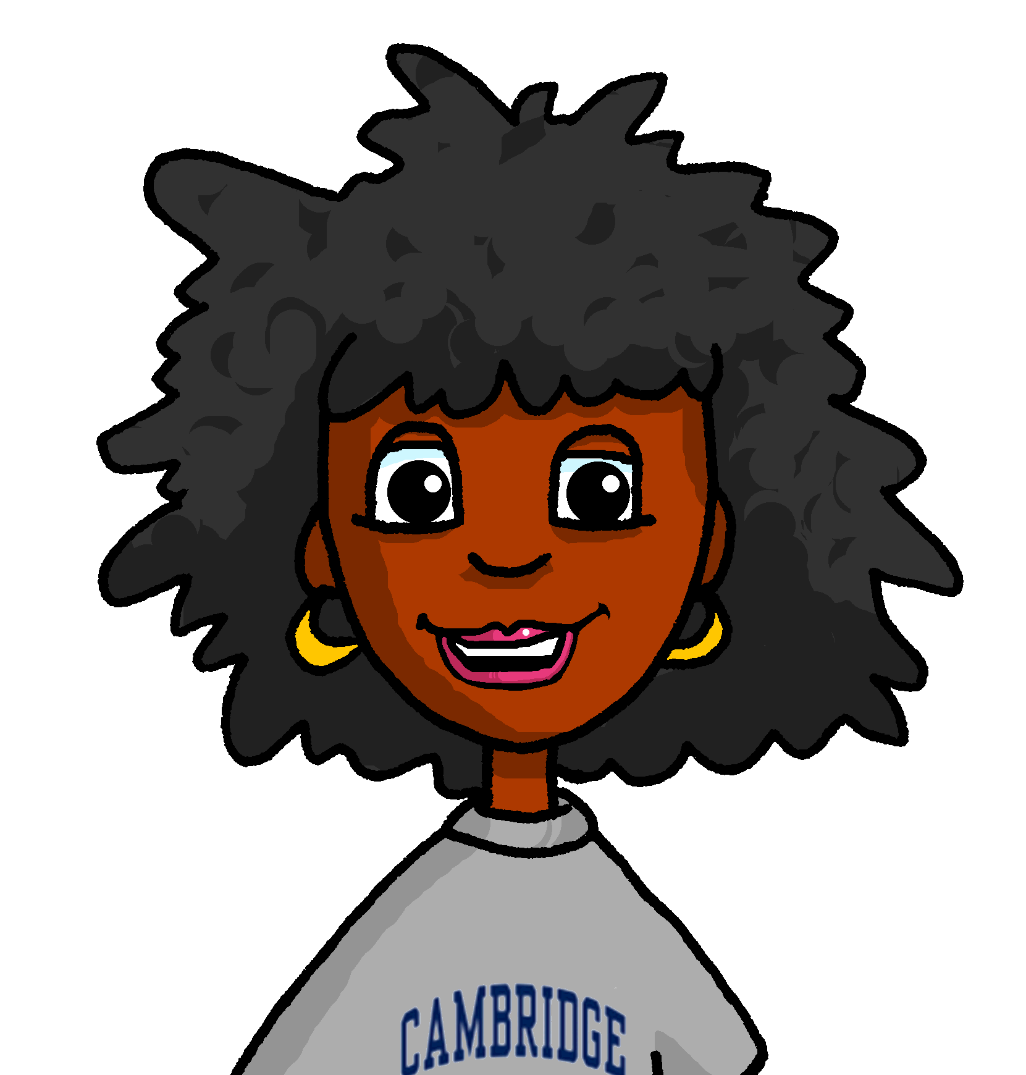
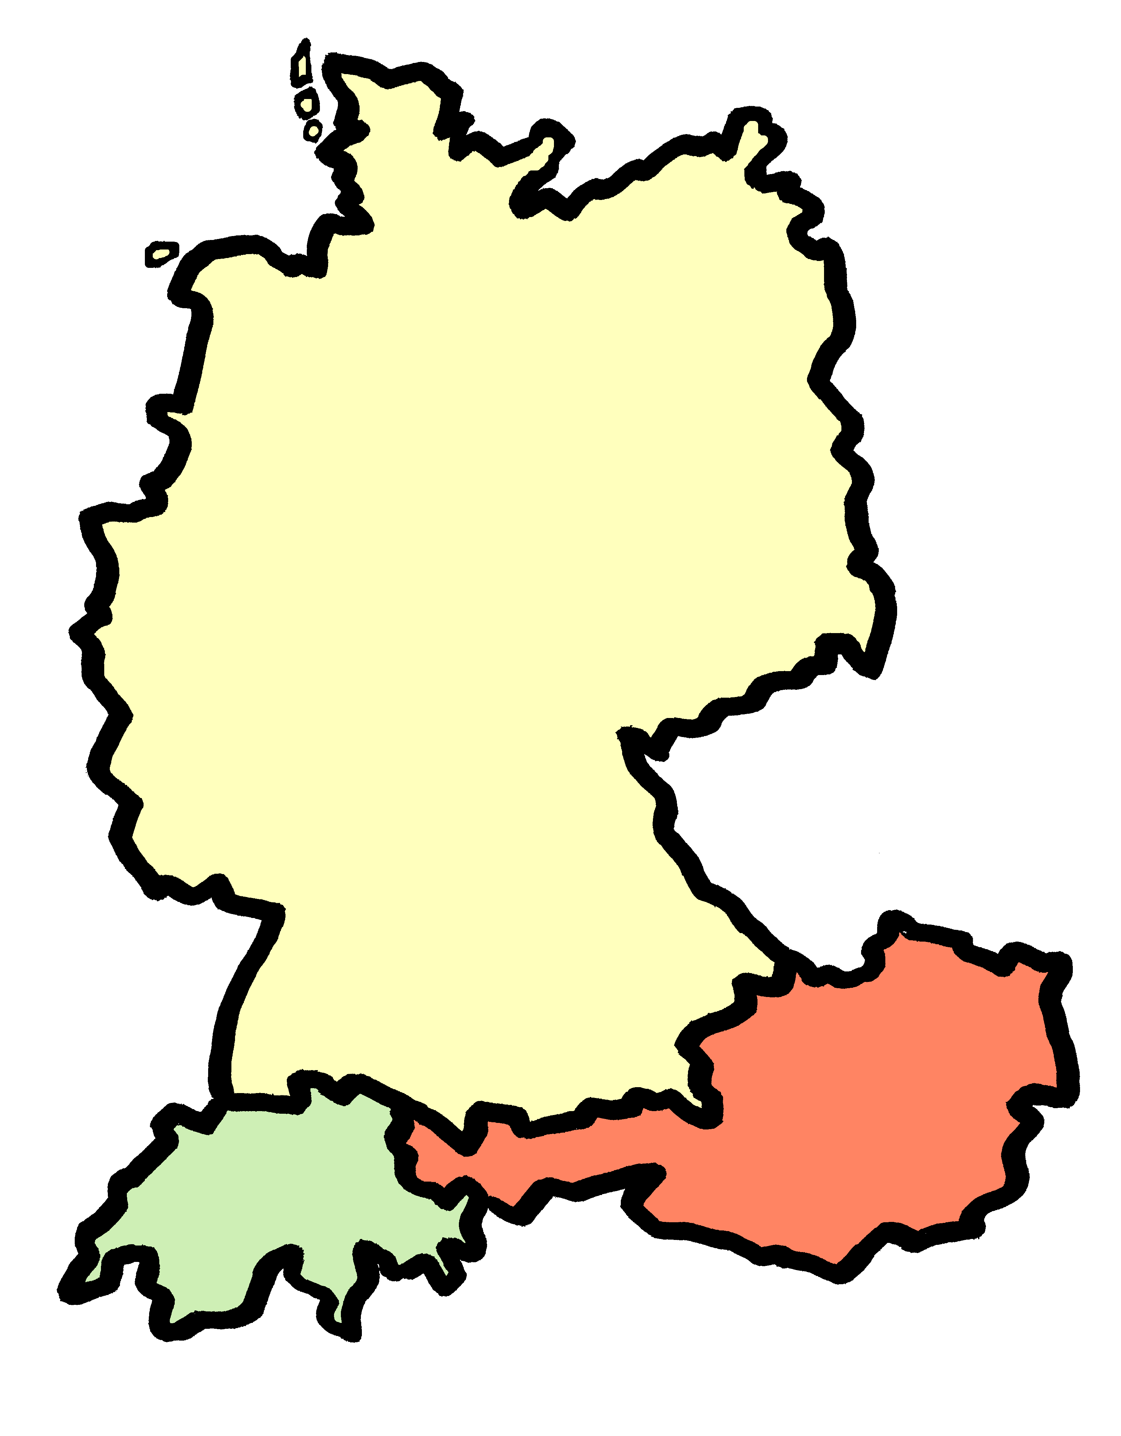
Wann ist das?
schreiben
vollständig – in full
Mia liest Infos über ihre Lieblingsband, Mondlicht, und schreibt mit Andrea. Schreib die Daten vollständig* auf.
1
Also ihre Tourdaten… am 25.06 sind sie in Berlin. Das ist jetzt! ☺
2
3
...am 28.06 in Leipzig...
...und am 14.07 in München.
am fünfundzwanzigsten Juni
am achtundzwanzigsten Juni
am vierzehnten Juli
4
5
6
Dann sind sie am 17.07 in Zürich...
...am 24.07 in Salzburg...
...und schließlich am 03.08 in Wien.
Toll, nicht?
am siebzehnten Juli
am vierundzwanzigsten Juli
am dritten August
Notes:
Time: 7 minutes
Aim: This writing activity practises written production of ordinal numbers in dates. Students practise how to write the number and form the date correctly.
Procedure: 1. Students read the sentences and write the full ordinal number for each date. 2. Answers are revealed on mouse clicks.
3. Full sentence answers can be elicited to practise saying the dates.
Word frequency of cognate words (1 is the most frequent word in German):
Band [>5000]
Source: Jones, R.L & Tschirner, E. (2019). A frequency dictionary of German: Core vocabulary for learners. London: Routledge.

Slide 52
Fragen
Grammatik
auf das = aufs
Remember – make questions by swapping round the subject and the verb
(in the perfect tense, the form of haben/sein):
Gehst du aufs Konzert?
Are you going to the concert?
Bist du aufs Konzert gegangen?
Did you go to the concert?
Hast du die Band gesehen?
Did you see the band?
War das Konzert gut?
Was the concert good?
Or, with a question word:
Wann hast du die Band gehört?
When did you hear the band?
Notes:
Timing: 2 minutes Aim: To recap question formation in the present, perfect and imperfect tenses. Procedure: 1. Cycle through the explanations and examples using the animated sequence.

Slide 53
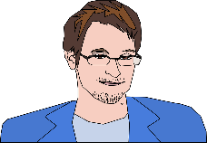
Ein Interview mit Mia
lesen / schreiben
1
1: Hallo, wie geht’s?
Mia: Gut, danke.
2: Wie heißt du?
Mia: Ich heiße Mia.
3: Seit wann bist du hier?
Mia: Ich bin seit gestern Abend hier.
4: Welche Bands hast du schon gehört?
Mia: Ich habe schon die Bands Mondlicht und Terraforming gehört.
5: Wie hast du sie gefunden?
Mia: Ich habe sie ganz toll gefunden. Mondlicht ist meine Lieblingsband.
6: Spielst du ein Instrument?
Mia: Ja, ich spiele Klarinette und ich habe früher in einem Chor gesungen.
7: Wann hast du mit der Klarinette angefangen?
Mia: Ich habe vor drei Jahren mit der Klarinette angefangen.
8: Hörst du lieber klassische Musik oder Popmusik?
Mia: Ich höre lieber Popmusik, aber ich spiele lieber klassische Musik.
9: Was wirst du heute noch machen?
Mia: Heute werde ich noch viele Bands hören und vielleicht auch tanzen!
Was hat der Interviewer gefragt? Schreib die Fragen (1-9) auf.
2
3
4
5
6
7
8
9
Notes:
Timing: 6 minutes Aim: To practise question formation. Procedure:
1. Students read each answer and attempt to provide the question that would have elicited it.
2. Click to make the correct questions appear one by one. 3. For reinforcement, click the numbered buttons to hear the questions. Alternatively, take part in the full interview, using the player (bottom right of the slide). The questions are heard one by one, with a space for answering. Students can do this, chorally, to practise reading aloud for fluency.
Word frequency of cognate words (1 is the most frequent word in German):
Band [>5000]
Source: Jones, R.L & Tschirner, E. (2019). A frequency dictionary of German: Core vocabulary for learners. London: Routledge.

Slide 54
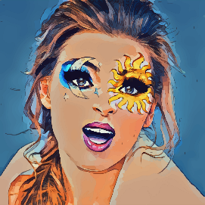
Ein Interview mit einer Sängerin
schreiben
* On tour – auf Tour
Du arbeitest für eine englische Zeitung und du machst ein Interview mit einer deutschen Sängerin.
Lies deine Notizen und bereite deine Interviewfragen vor. Was willst du fragen?
Find out:
1. how the concert was today
2. whether she thinks she sang well
3. how many songs she has written this year
4. what is more important, the music or the text?
5. whether she likes going on tour*
6. when her band will go on tour again
Notes:
Timing: 7 minutes
Aim: To practise writing questions in the du-form in four tenses (present, imperfect, perfect, future).
Procedure:
1. Ensure students understand the context.
2. Ask which form of address they think they should use. Say that the singer is young, still a teenager (→ du form more likely in this context).
3. Check students know which pieces of information require yes/no questions, and which require information questions. Differentiation: Recap the structure of each question type and the question words if necessary.
4. Students write questions in German. 5. Suggested answers appear on the following slide.

Slide 55
Antworten – Student(in) A
schreiben
Wie war das Konzert heute?
Meinst du, du hast gut gesungen?
Wie viele Lieder/Songs hast du dieses Jahr geschrieben?
Was ist wichtiger, die Musik oder der Text?
Magst du auf Tour gehen? Gehst du gern auf Tour?
Wann geht deine Band noch einmal auf Tour?
1. how the concert was today
2. whether she thinks she sang well
3. how many songs she has written this year
4. what is more important, the music or the text?
5. whether she likes going on tour
6. when her band will go on tour again
Notes:
Timing: 2 minutes
Aim: To provide the answers to the activity on the previous slide.
Procedure: 1. Click to bring up the suggested answers one by one.
2. Elicit the answers chorally from the class for additional practice, as required.
Word frequency of cognate words (1 is the most frequent word in German):
Band [>5000] Song [3373] Text [473]
Source: Jones, R.L & Tschirner, E. (2019). A frequency dictionary of German: Core vocabulary for learners. London: Routledge.

Slide 56
Ein Interview mit einem Musikmanager
schreiben
* look – der Look
Du arbeitest für eine englische Zeitung und du machst ein Interview mit einem Manager in der Musikindustrie.
Lies deine Notizen und bereite deine Interviewfragen vor. Was willst du fragen?
Find out:
1. how long he has been at the concert
2. how he found the bands today
3. how many bands he has seen this year
4. what is more important, the music or the look*?
5. what type of music he prefers to listen to, pop or jazz 6. which concert was the best this year
Notes:
ALTERNATIVE VERSION OF THE TASK USING YOU (FORMAL) – STUDENTS COULD CHOOSE OR BE ASSIGNED DIFFERENT TASKS.
Timing: 7 minutes
Aim: to practise writing questions in the Sie-form in four tenses (present, imperfect, perfect, future).
Procedure:
1. Ensure students understand the context.
2. Ask which form of address they think they should use. Say that they don’t know this person and he is significantly older (not a peer) (→ Sie form is appropriate).
3. Check students know which pieces of information require yes/no questions, and which require information questions. Differentiation: Recap the structure of each question type and the question words if necessary.
4. Students write questions in German. 5. Suggested answers appear on the following slide.

Slide 57
Antworten – Student(in) B
schreiben
1. how long he has been at the concert
2. how he found the bands today
3. how many bands he has seen this year
4. what is more important, the music or the look?
5. what type of music he prefers to listen to, pop or jazz
6. which concert was the best this year
Seit wann sind Sie auf dem Konzert?
Wie haben Sie heute die Bands gefunden?
Wie viele Bands haben Sie dieses Jahr gesehen?
Was ist wichtiger, die Musik oder der Look?
Was für Musik hören Sie lieber, Pop oder Jazz?
Welches Konzert war dieses Jahr das beste?
Notes:
Timing: 2 minutes
Aim: To provide the answers to the activity on the previous slide.
Procedure: 1. Click to bring up the suggested answers one by one.
2. Elicit the answers chorally from the class for additional practice, as required.
Word frequency of cognate words (1 is the most frequent word in German):
Band [>5000] Look [>5000]
Source: Jones, R.L & Tschirner, E. (2019). A frequency dictionary of German: Core vocabulary for learners. London: Routledge.

Slide 58
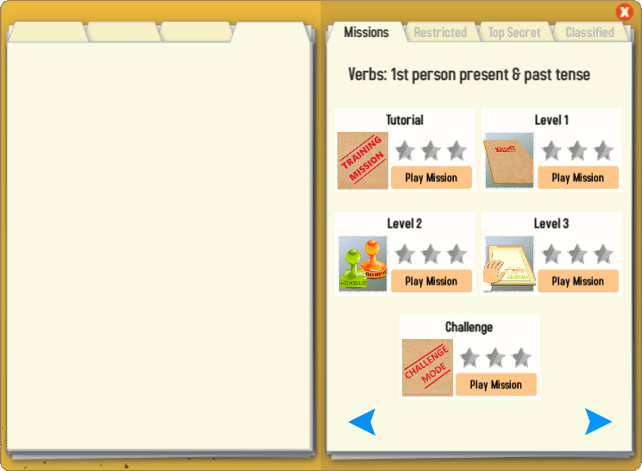
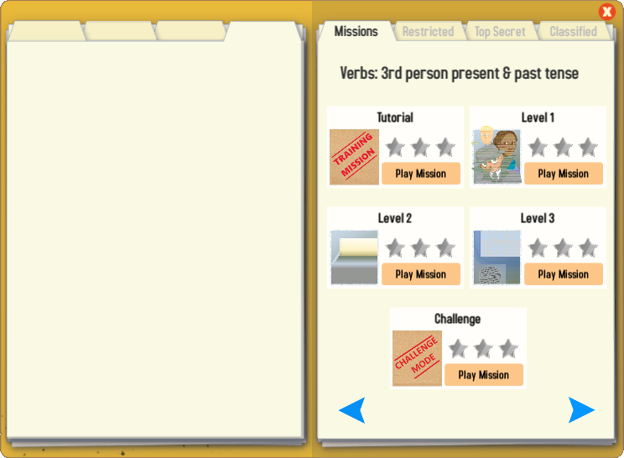
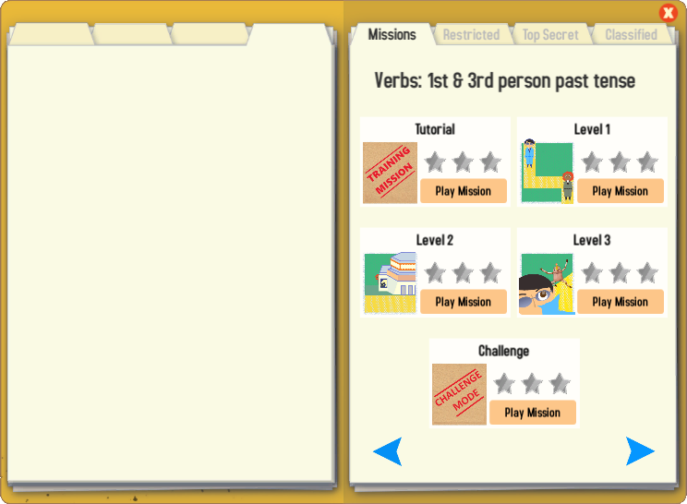
Gaming Grammar
Try the following Gaming Grammar missions to practise:

Slide 59
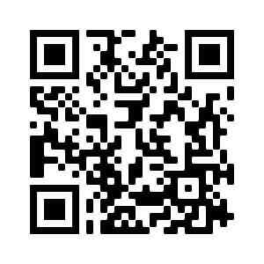
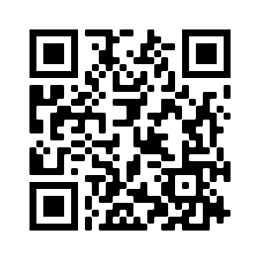
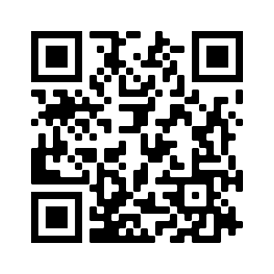
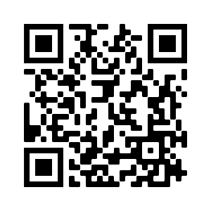
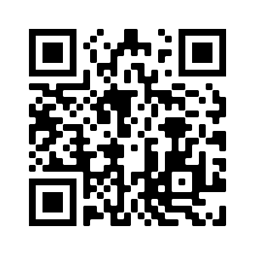
Hausaufgaben
Revisit vocabulary with the following Mashups:
Mashup 4:
Mashup 1:
Mashup 5:
Mashup 2:
Mashup 3:
Notes:
This is the HW slide for the Oak Academy videoed lesson.

Slide 60
Hausaufgaben
Vocabulary Learning Homework (Y8, Term 2.2, Week 3)
Revisit vocabulary in the following Mashups:
Mashup 4:
Mashup 1:
Mashup 5:
Mashup 2:
Mashup 3:

